Slide 1
ЯМ-ТЁСОВСКАЯ
СЕЛЬСКАЯ
БИБЛИОТЕКА

Slide 2
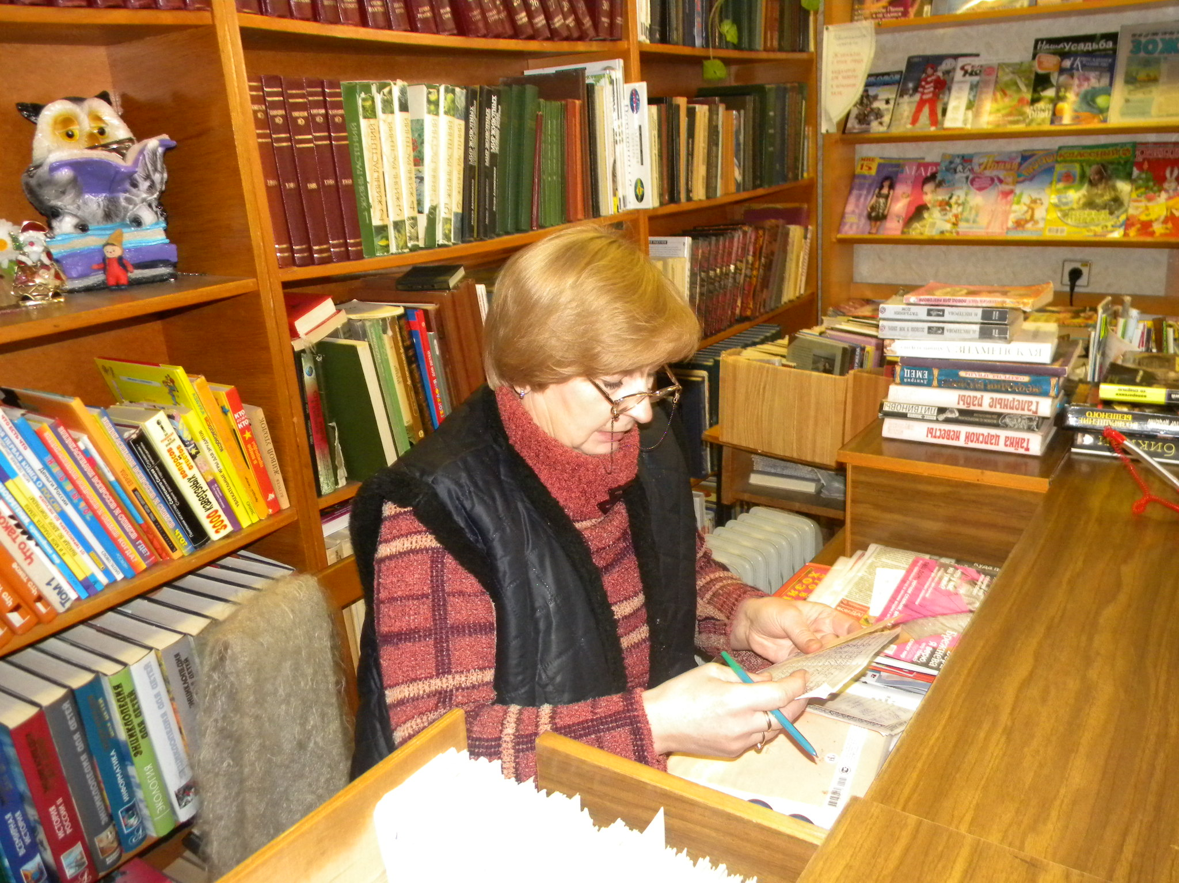

Slide 3
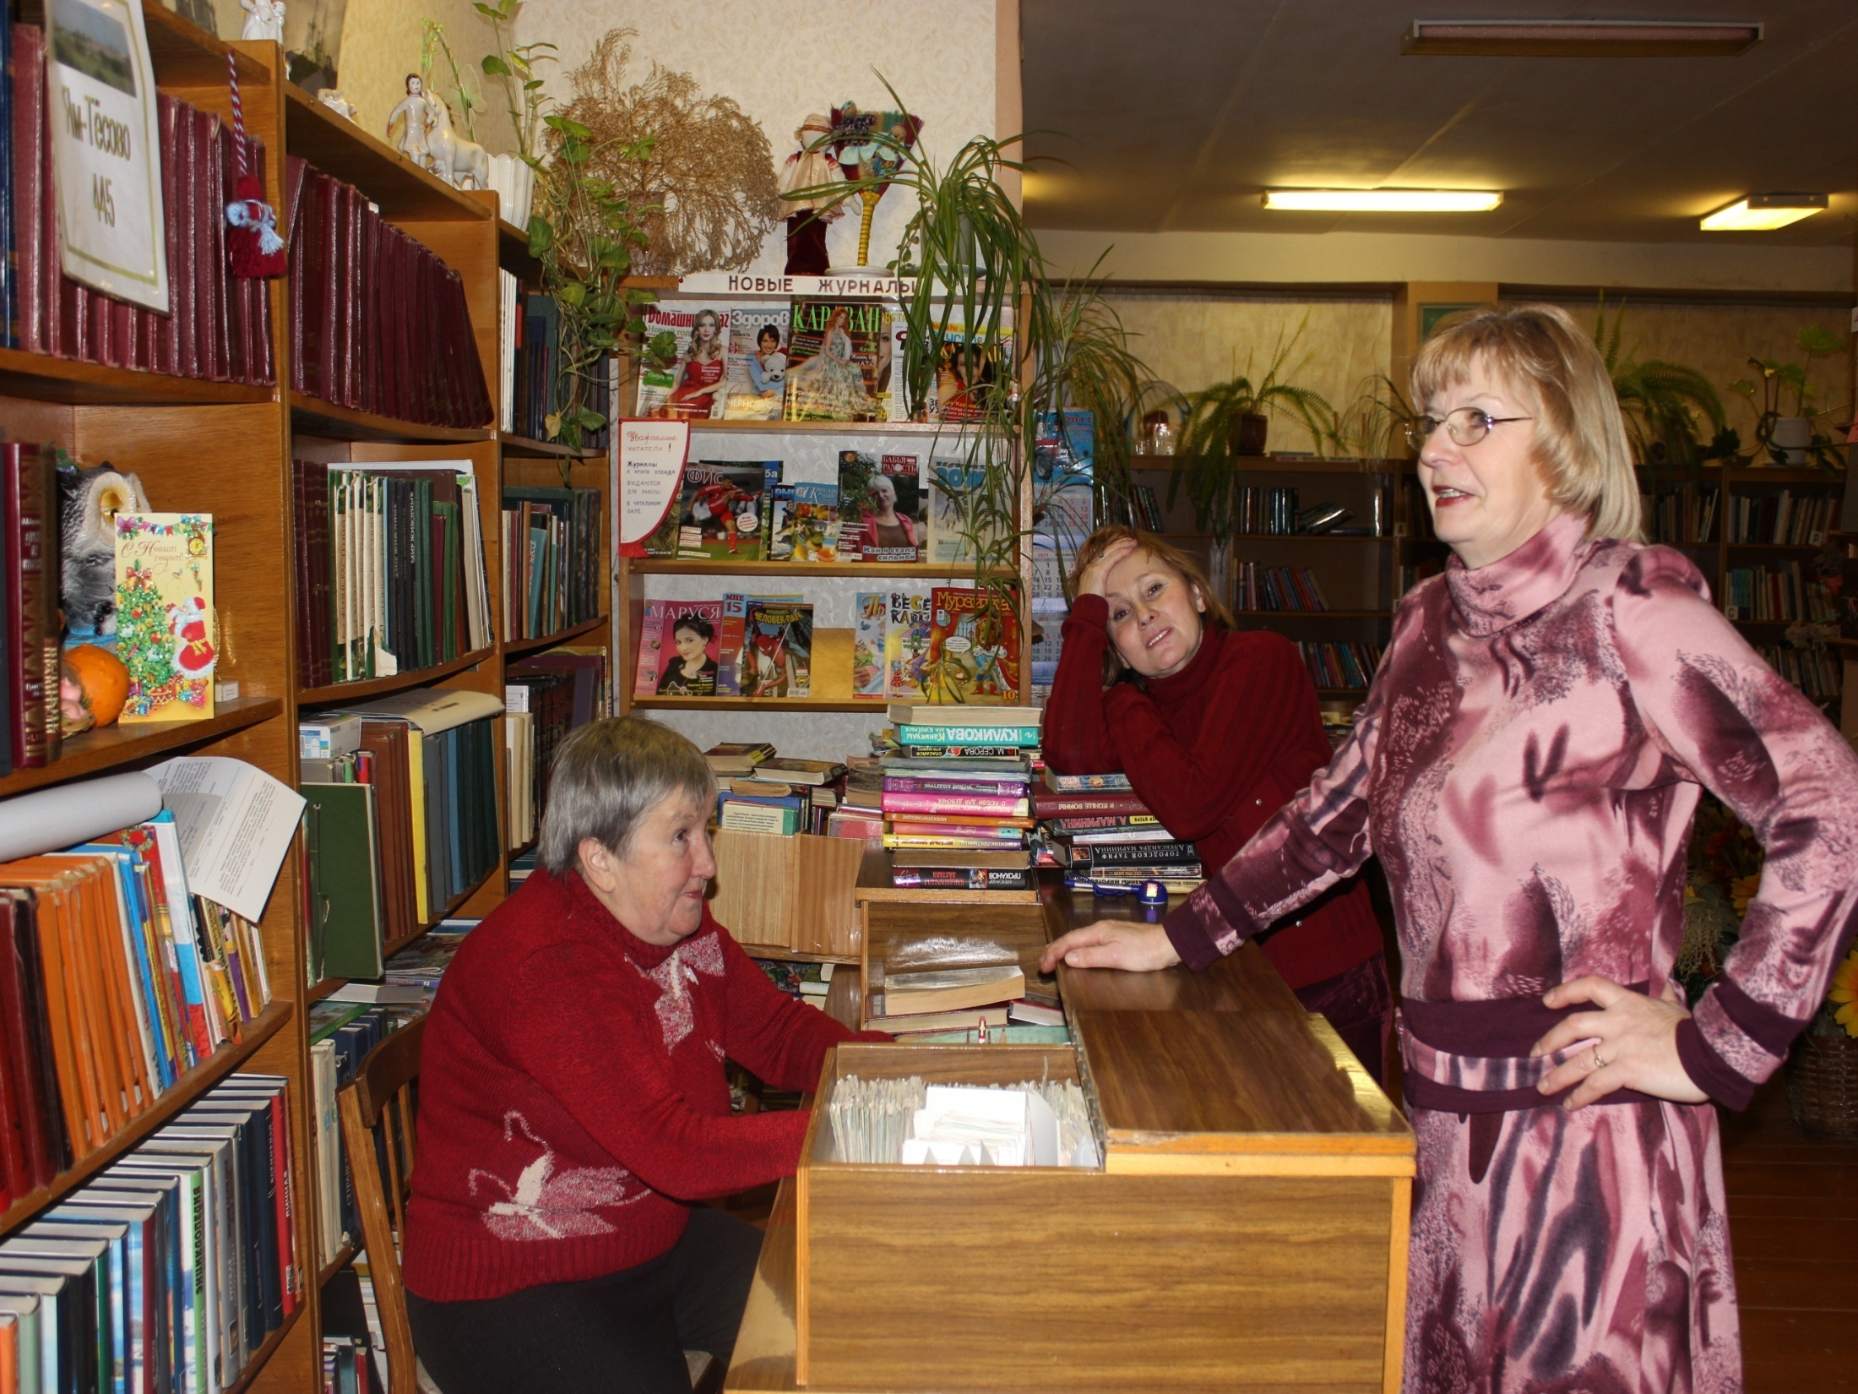

Slide 4

На 1.10.2013 фонд: 5888 экземпляров читатели: 566 человек посещения: 5629 книговыдача: 16027 экземпляров

Slide 5
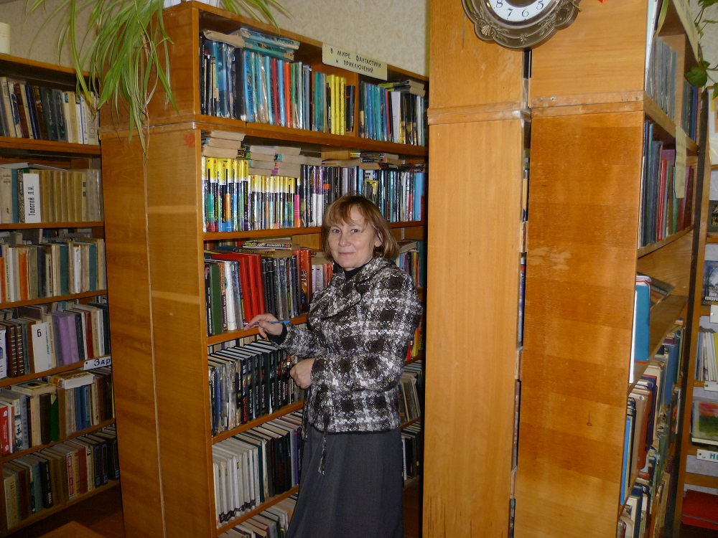

Slide 6
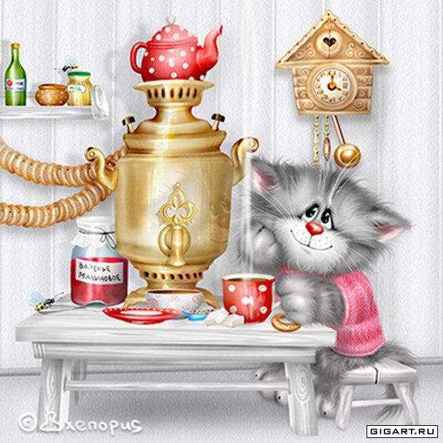
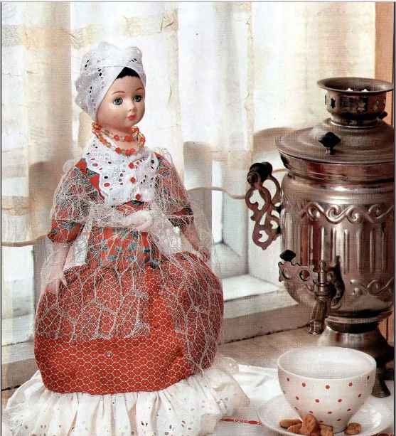

На базе нашей библиотеки работают следующие любительские объединения:
ЛО «Светлица»
ЛО «Хозяюшка»
ЛО «Приходи сказка»

Slide 7
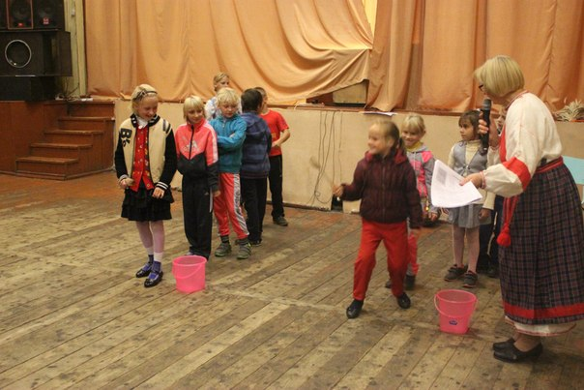
Задача ЛО «Светлица» – возрождение и сохранение русских традиций. Занимаются в ЛО дети 7-10 лет

Slide 8
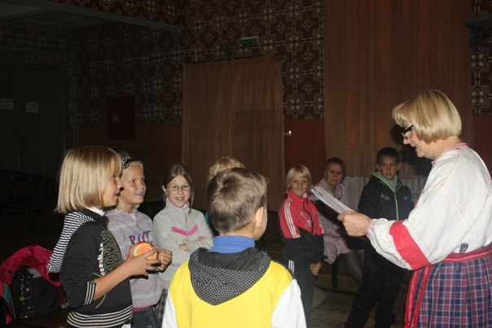

Slide 9
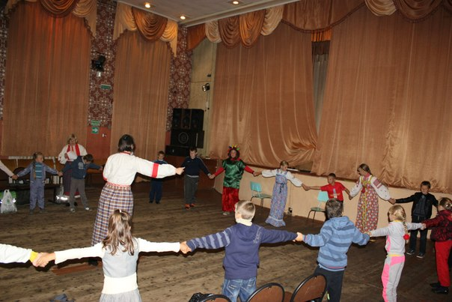
Народные праздники, посиделки, чайные традиции, славянская мифология…
Вот некоторые темы заседаний «Светлицы»

Slide 10
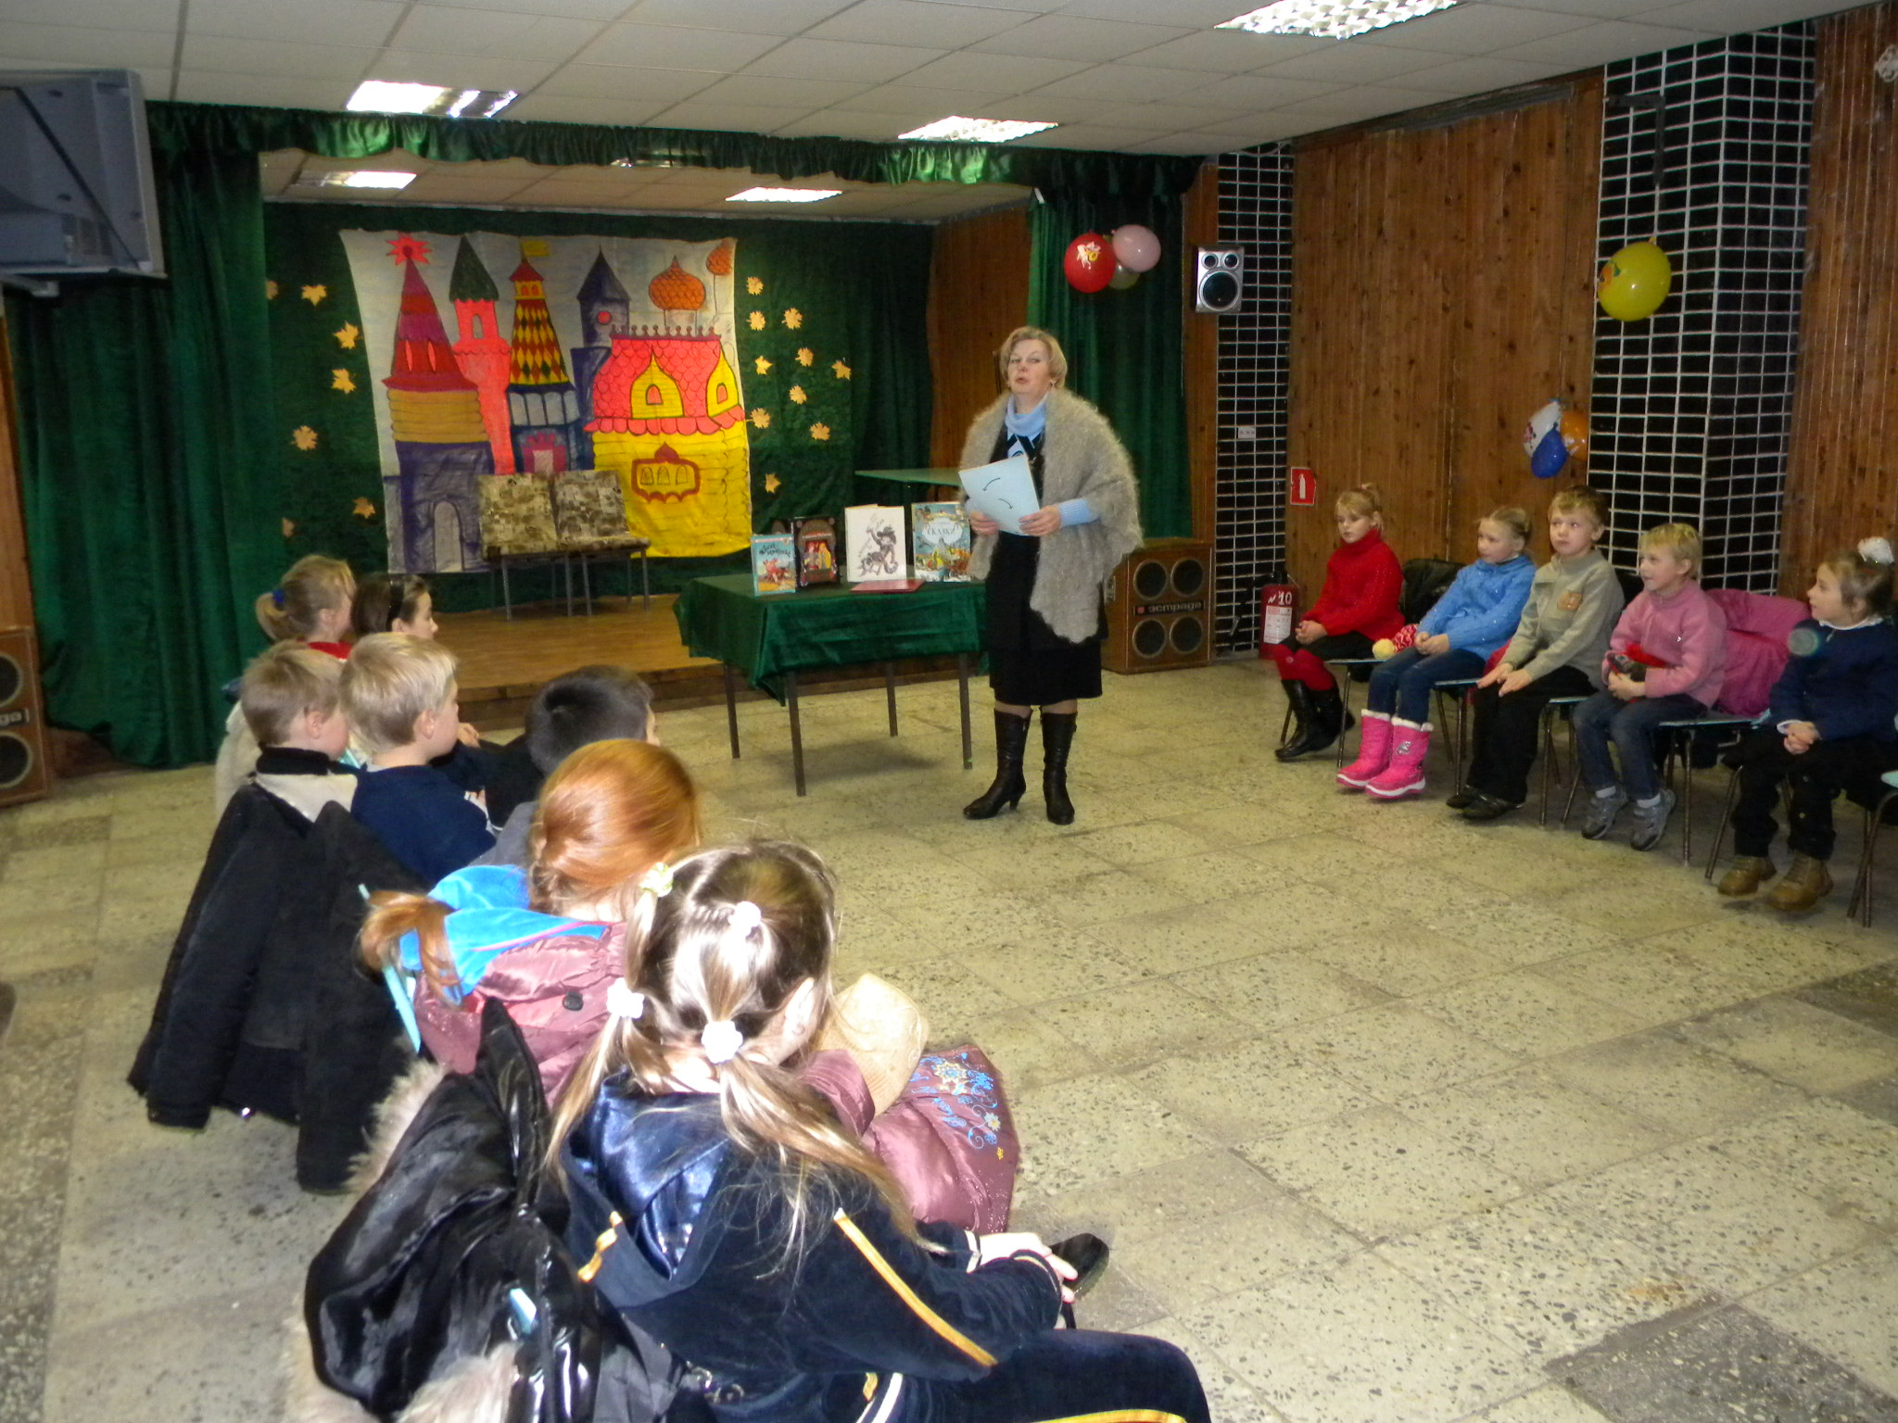

Slide 11
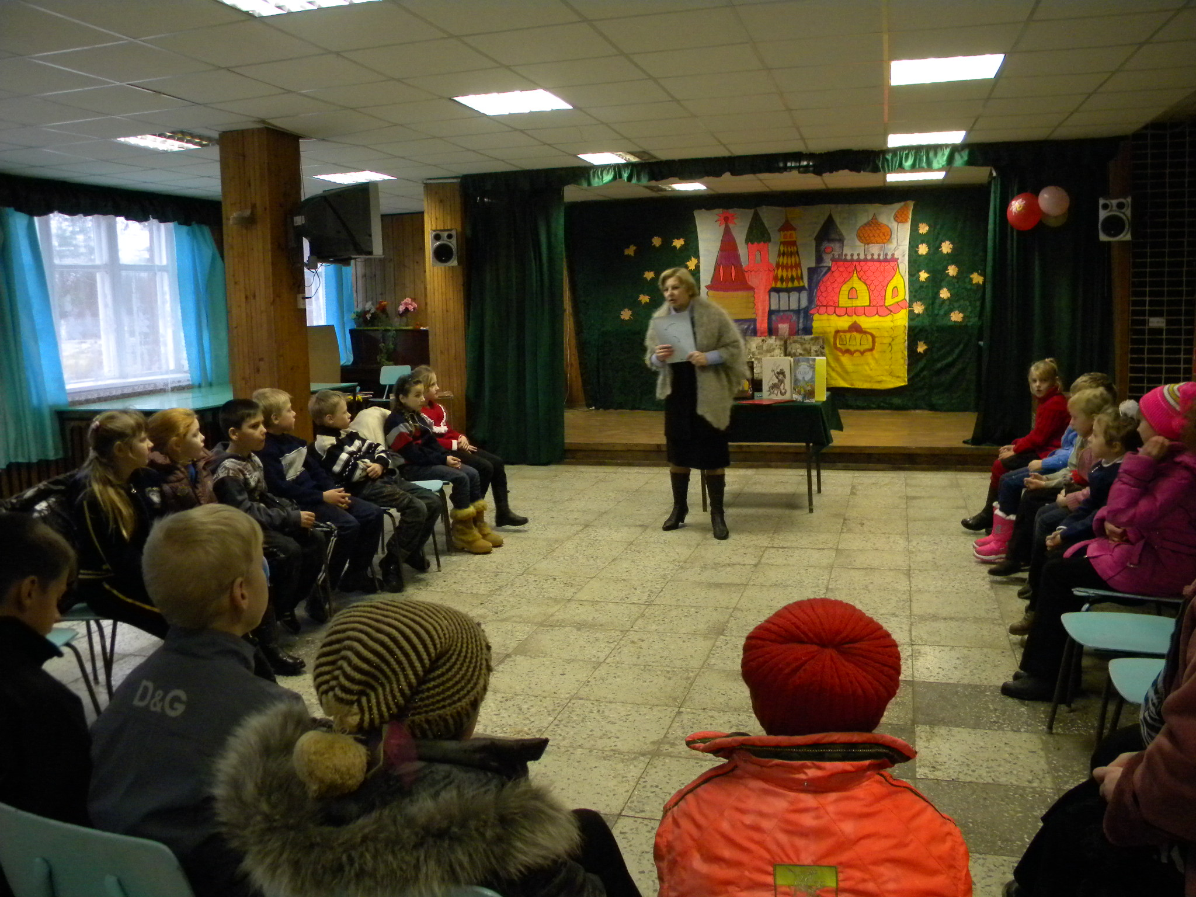

Slide 12
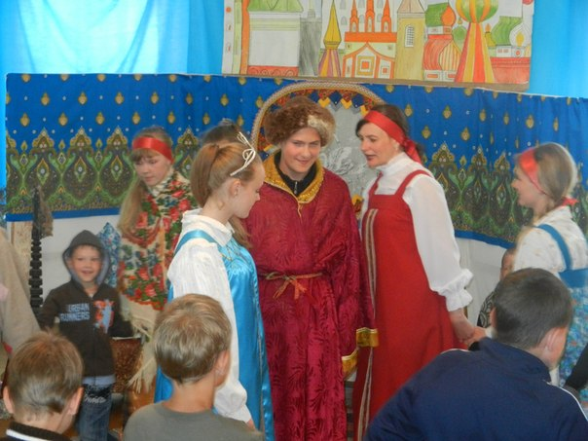

Slide 13
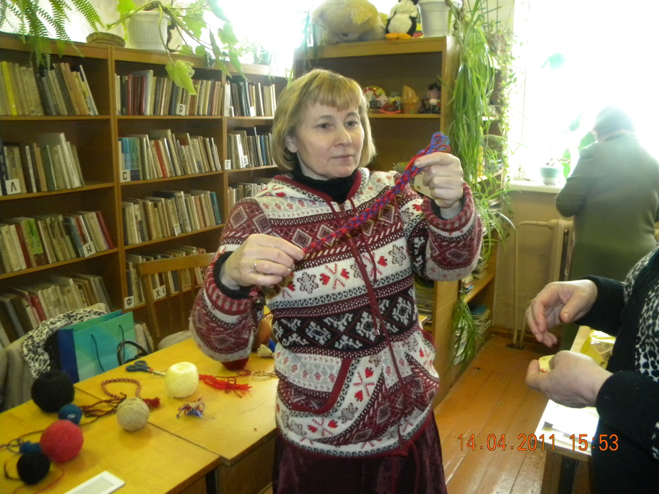
В ЛО «Хозяюшка» встречаются женщины.
Литературные вечера, обзоры периодики, мастер классы по народному творчеству, чествования юбиляров – таково содержание работы этого ЛО.

Slide 14
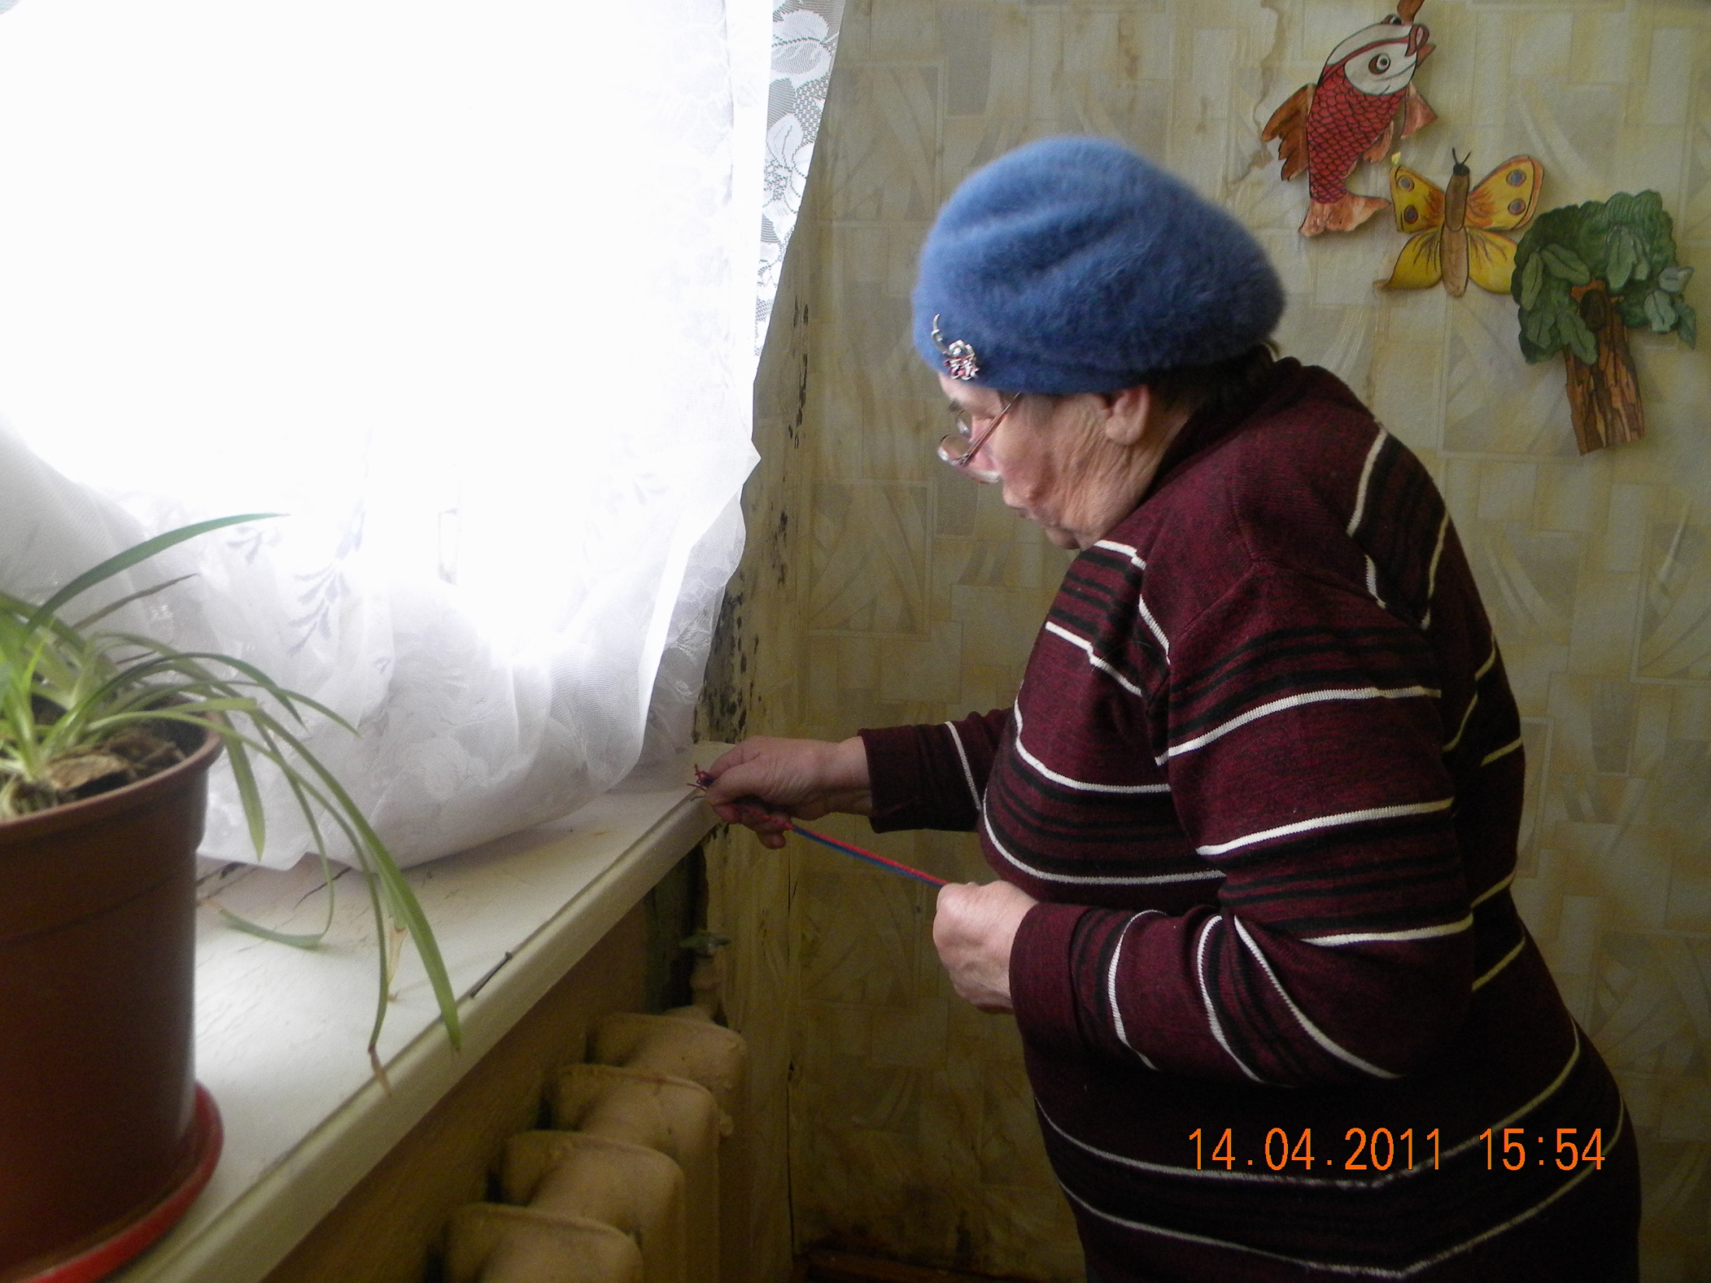

Slide 15
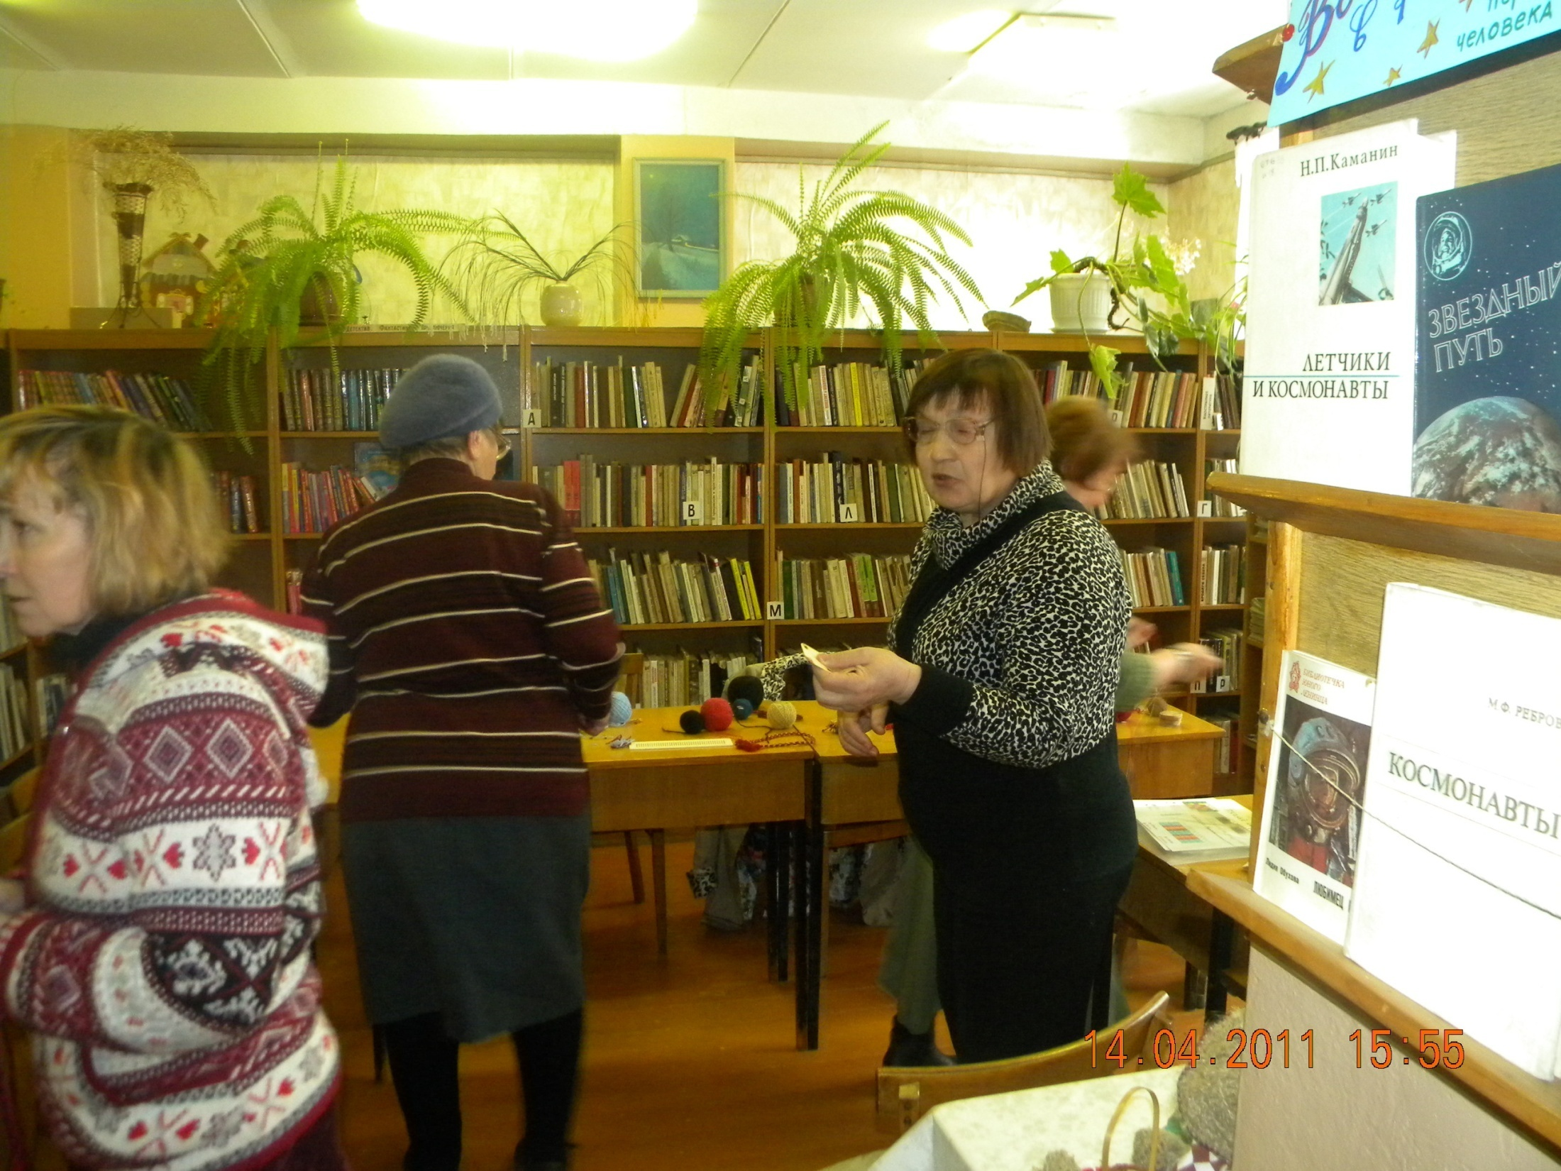

Slide 16
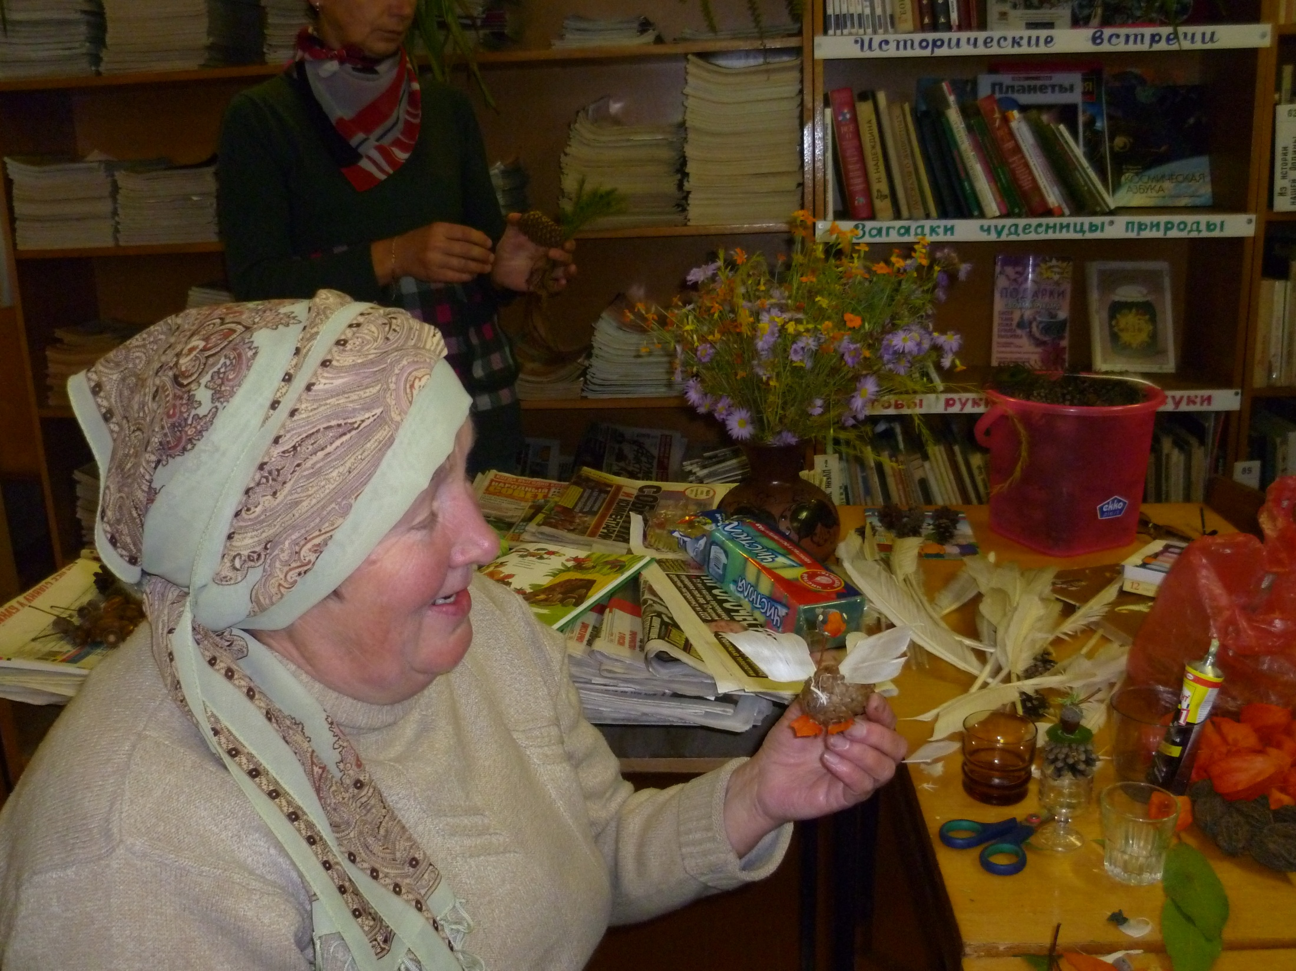

Slide 17
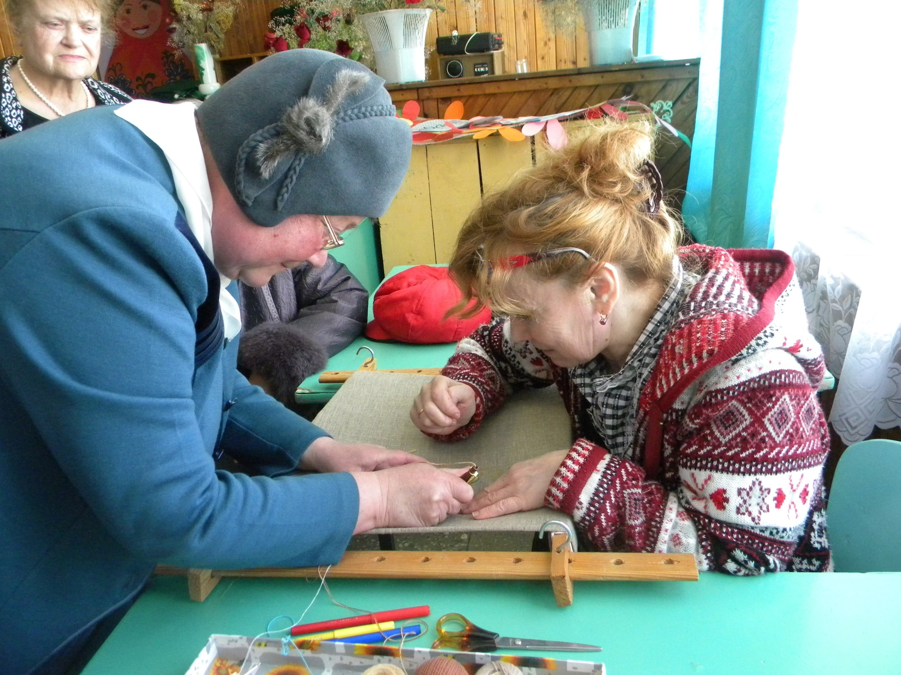

Slide 18
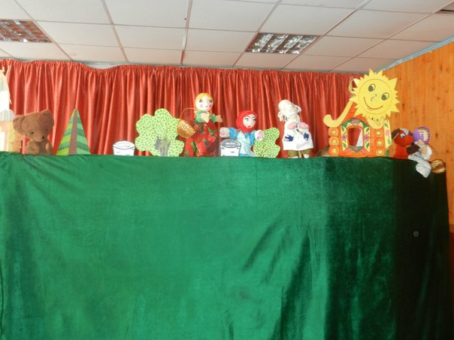
ЛО «Приходи сказка» – это кукольный театр.
Здесь готовятся постановки отдельных спектаклей для малышей. Кроме того, мы используем элементы кукольного театра при проведении других мероприятий.

Slide 19
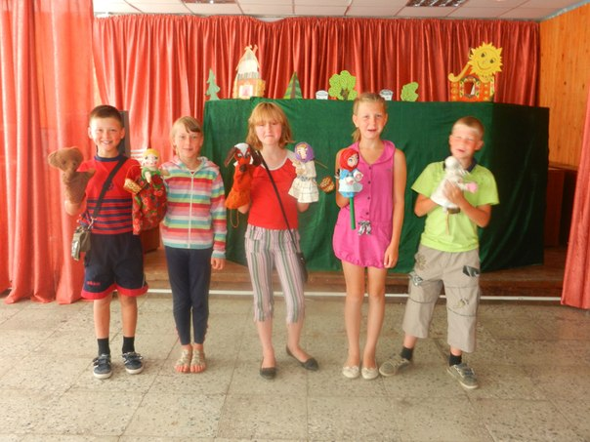

Slide 20
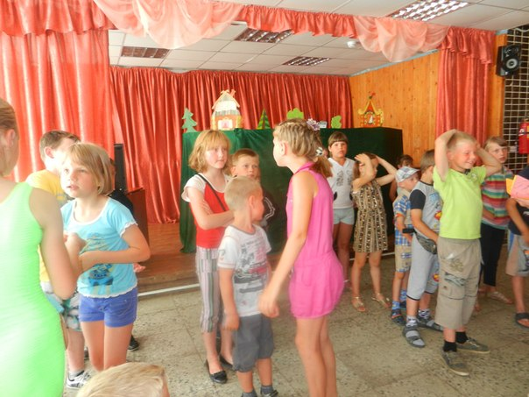

Slide 21
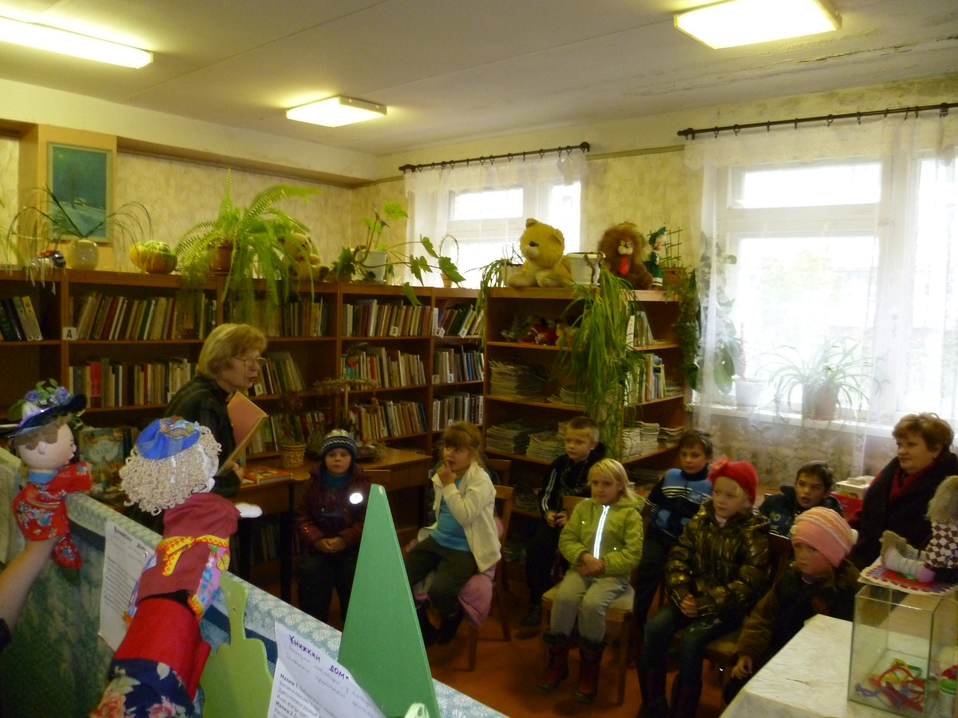

Slide 22
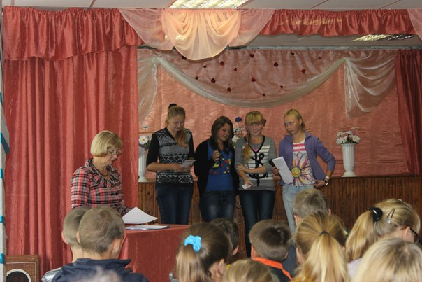
На базе библиотеки работает музыкально-поэтическая гостиная. Из последних вечеров можно назвать:
«Позывные добра», посвящённый 85-летию А.Дементьева,
«Поэт с острова романтики» к 90-летию Э.Асадова.

Slide 23
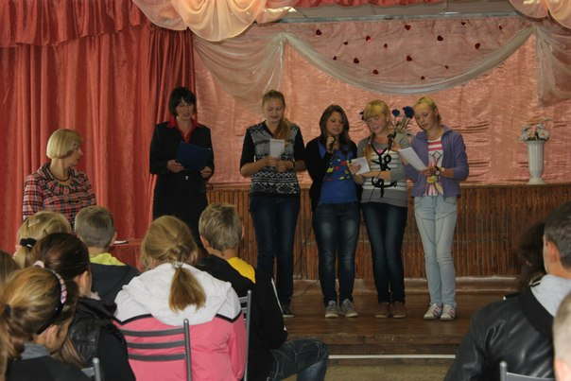

Slide 24
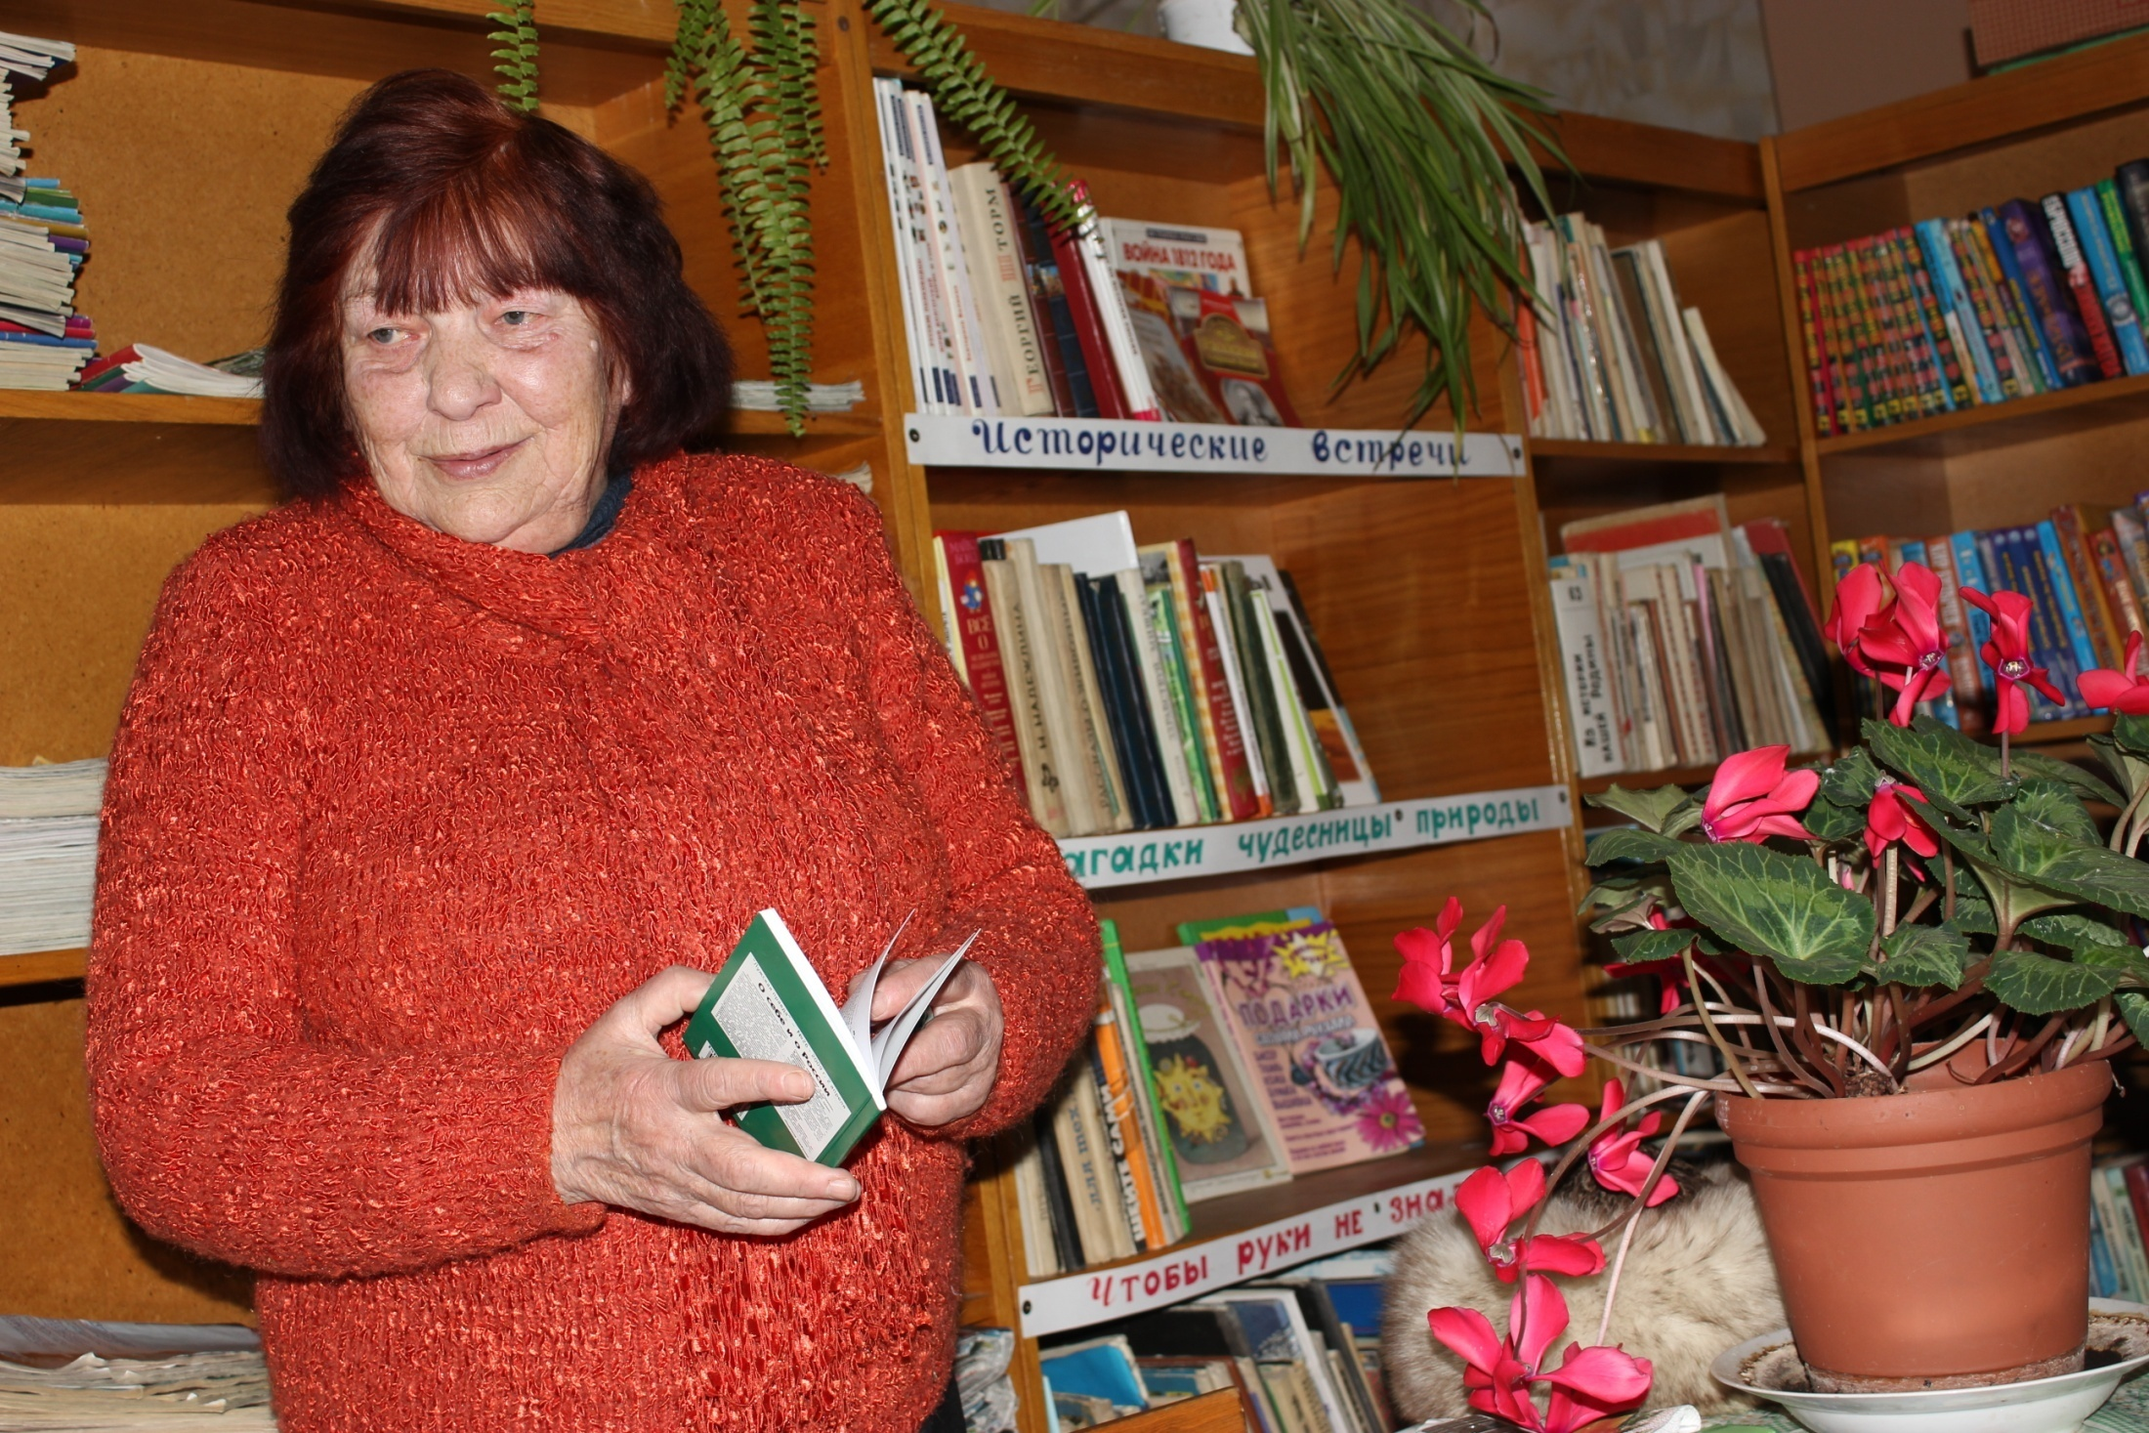

Slide 25
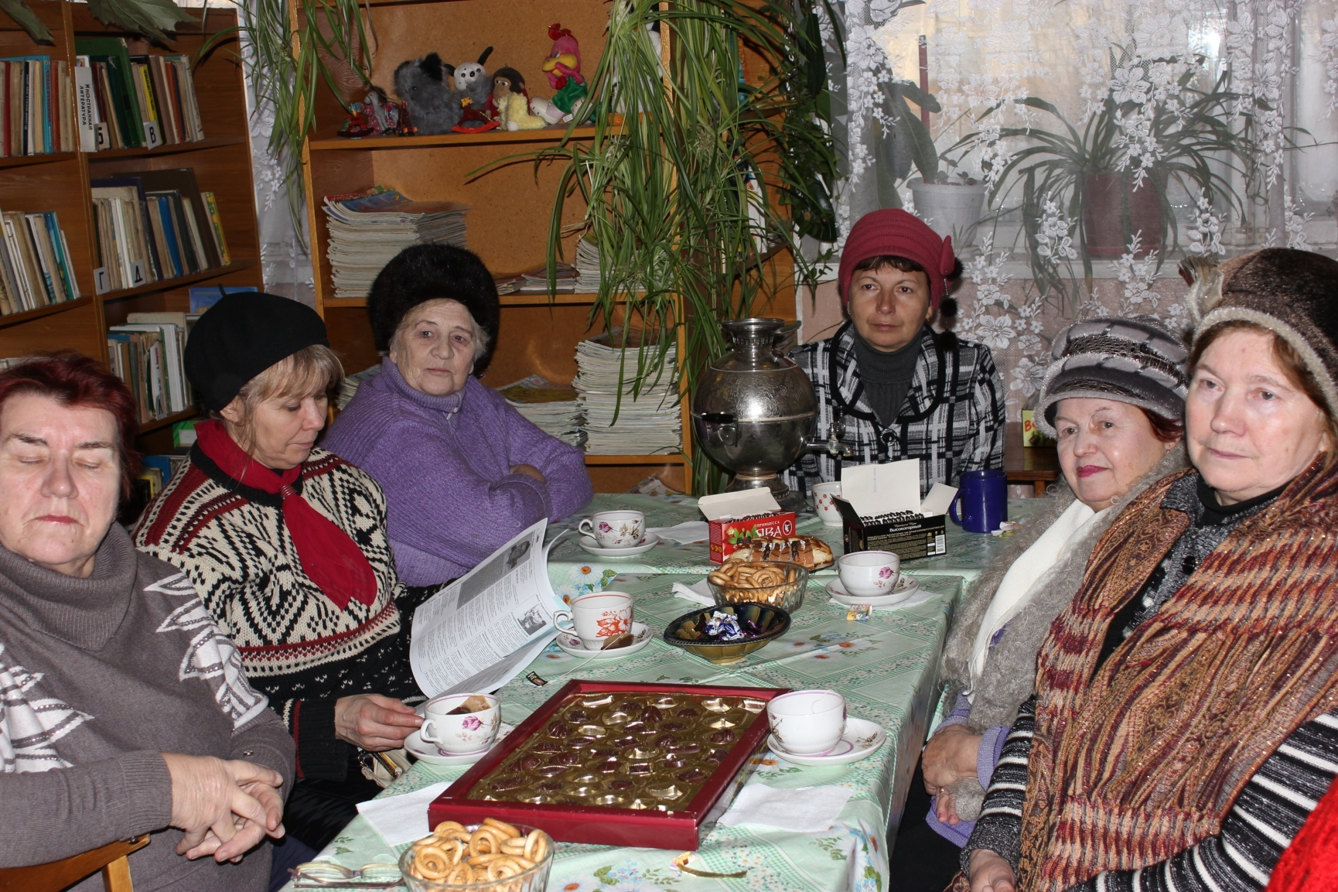

Slide 26
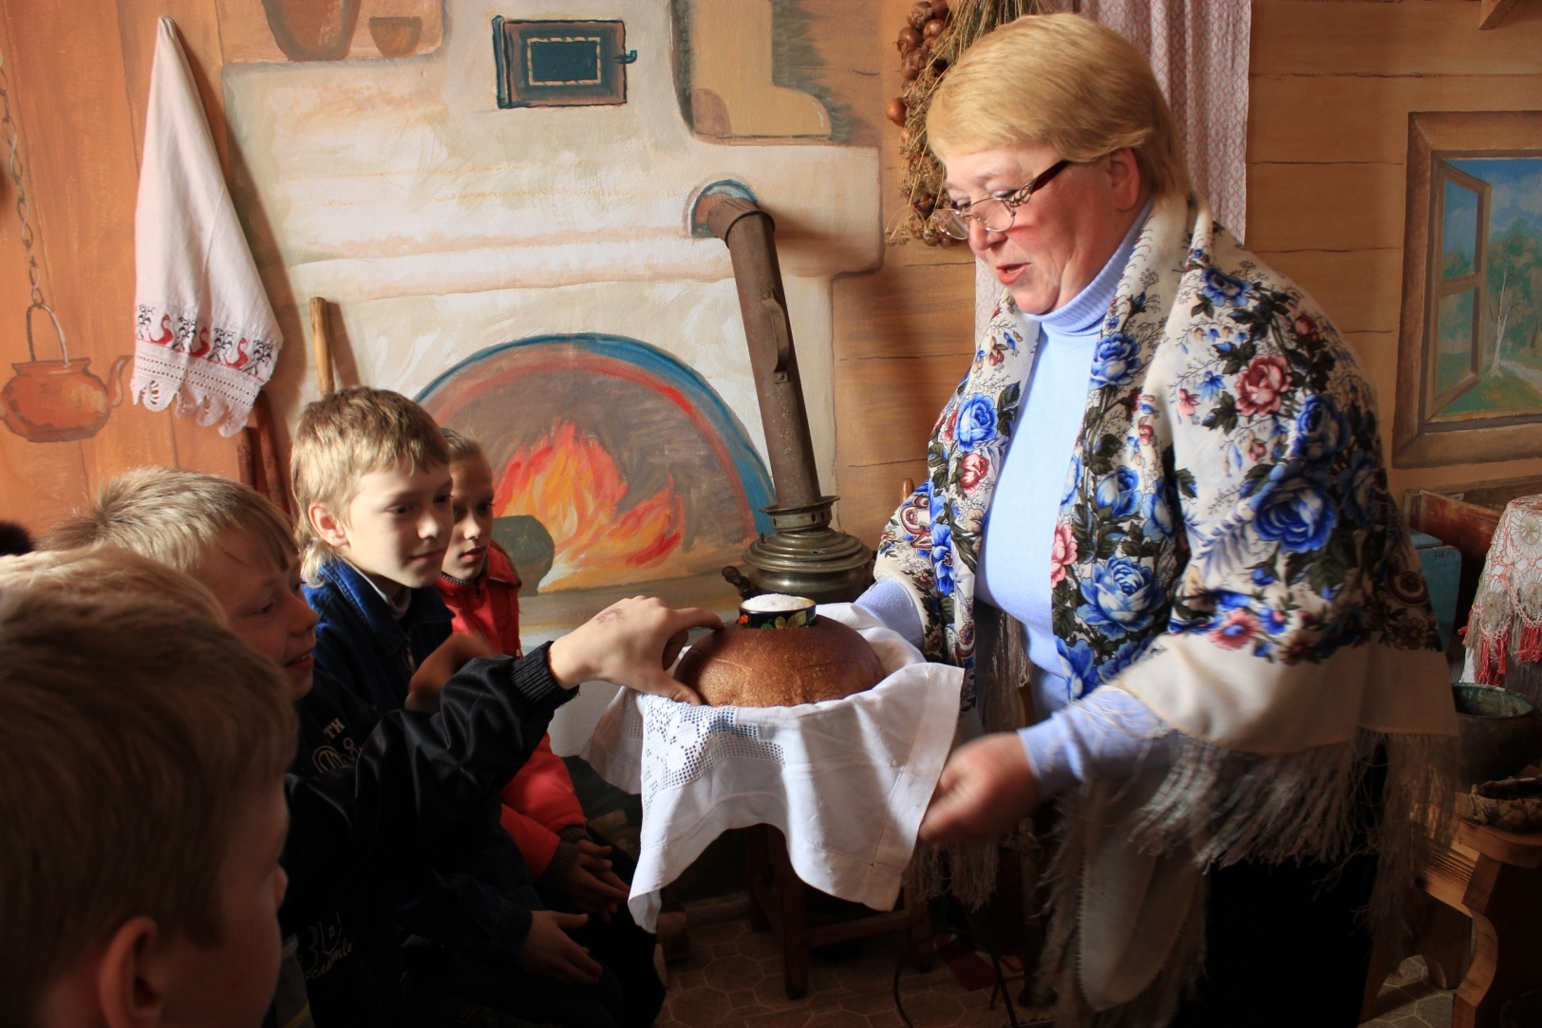
В библиотеке проводится краеведческая работа
посещение музея в посёлке Приозёрный и др.
проводятся краеведческие игры
просмотр презентаций по истории нашего края
организация фотовыставок

Slide 27
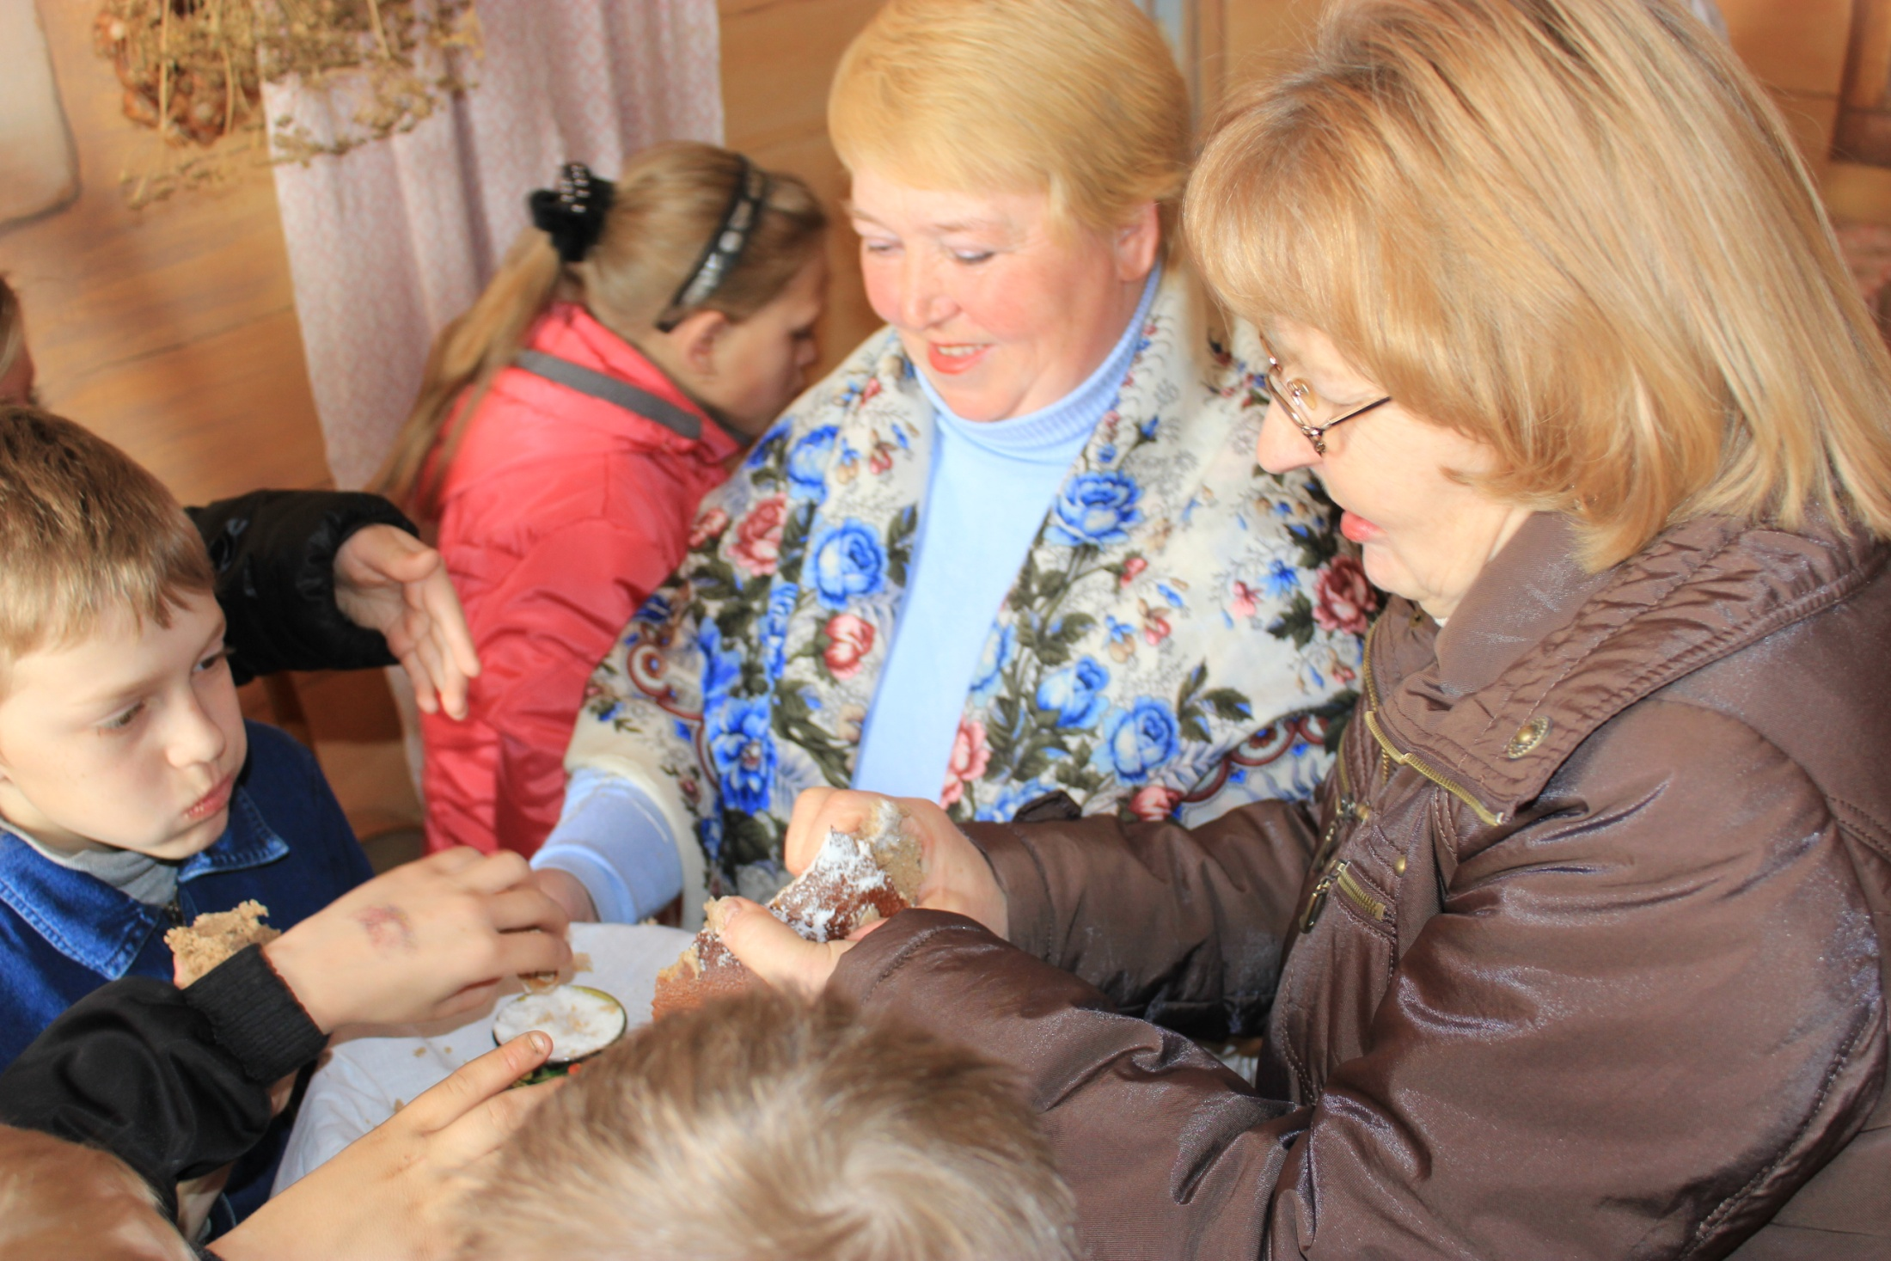

Slide 28
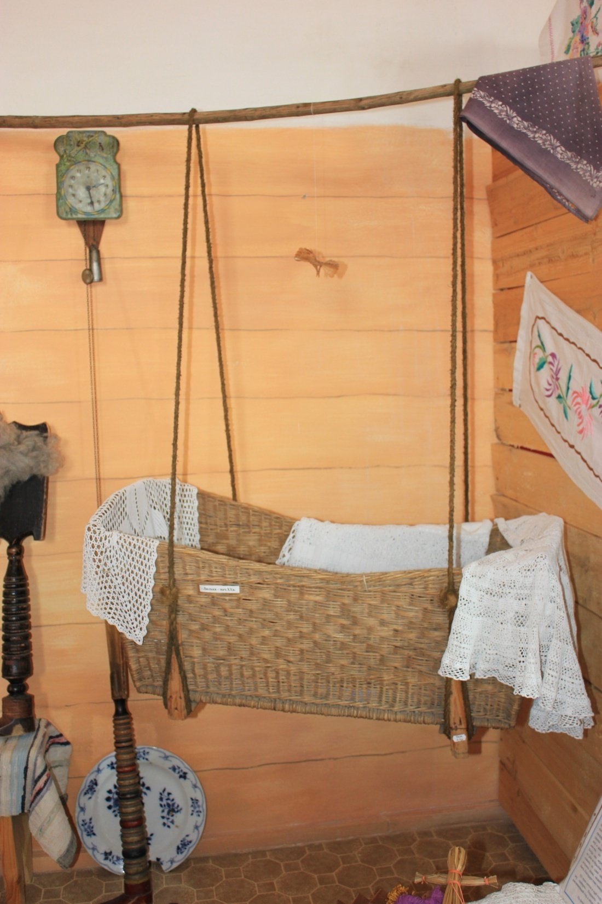
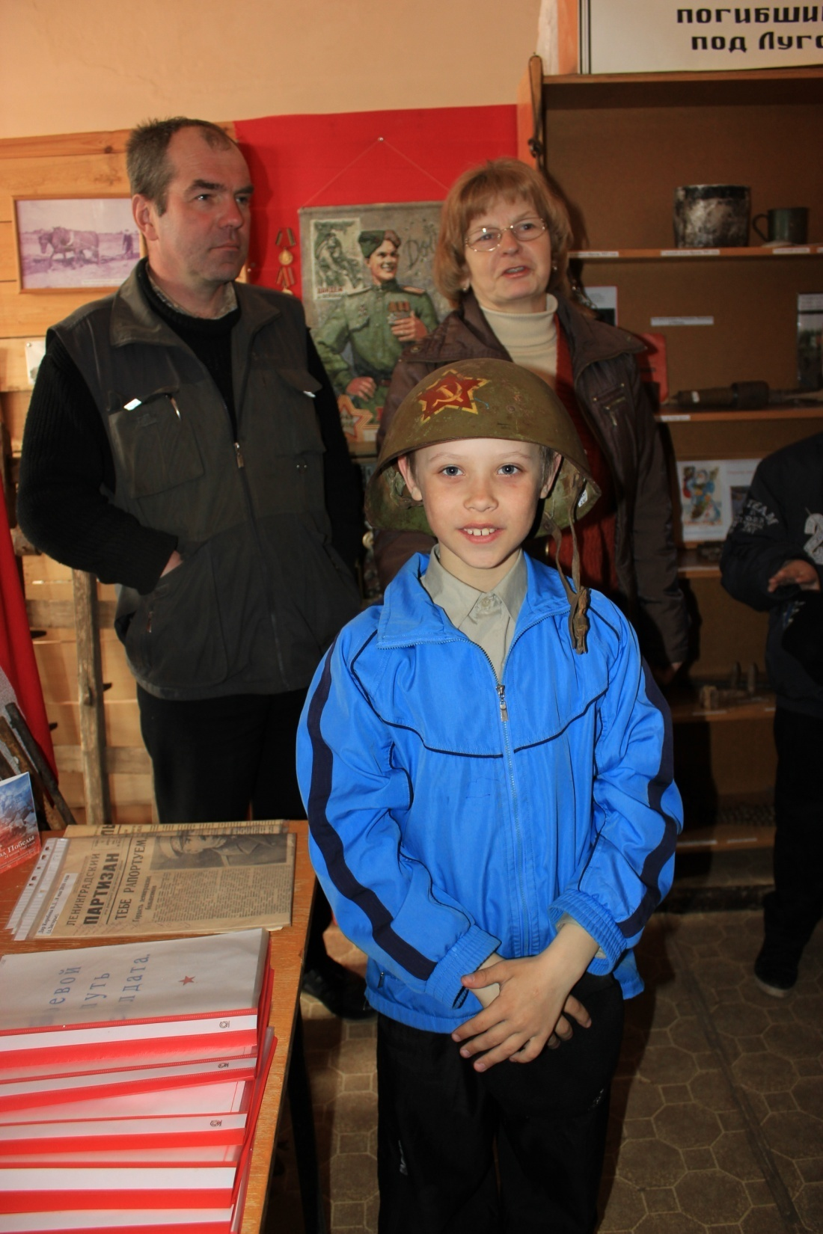

Slide 29
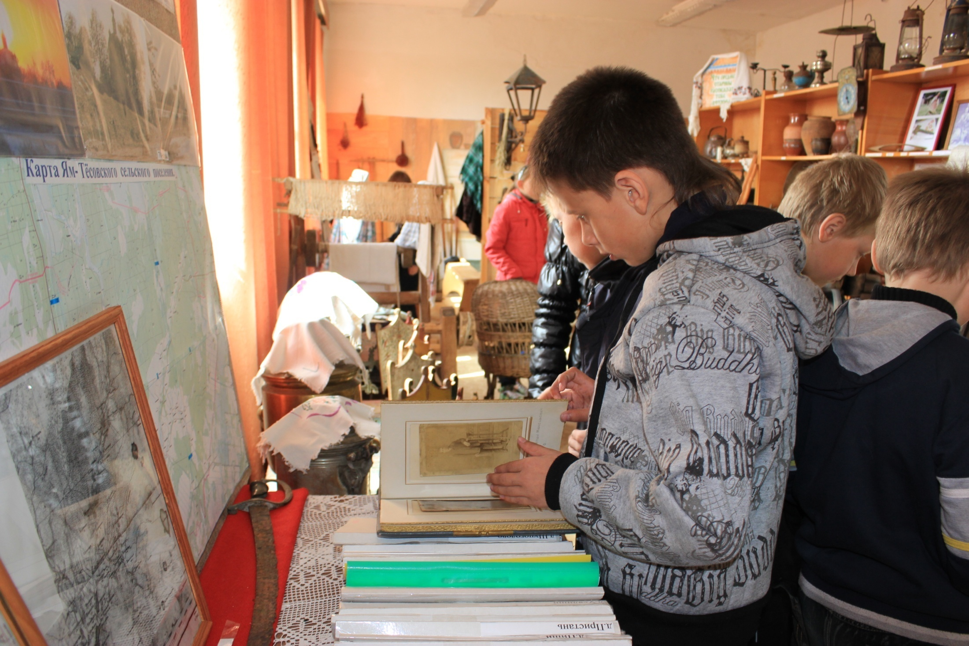

Slide 30
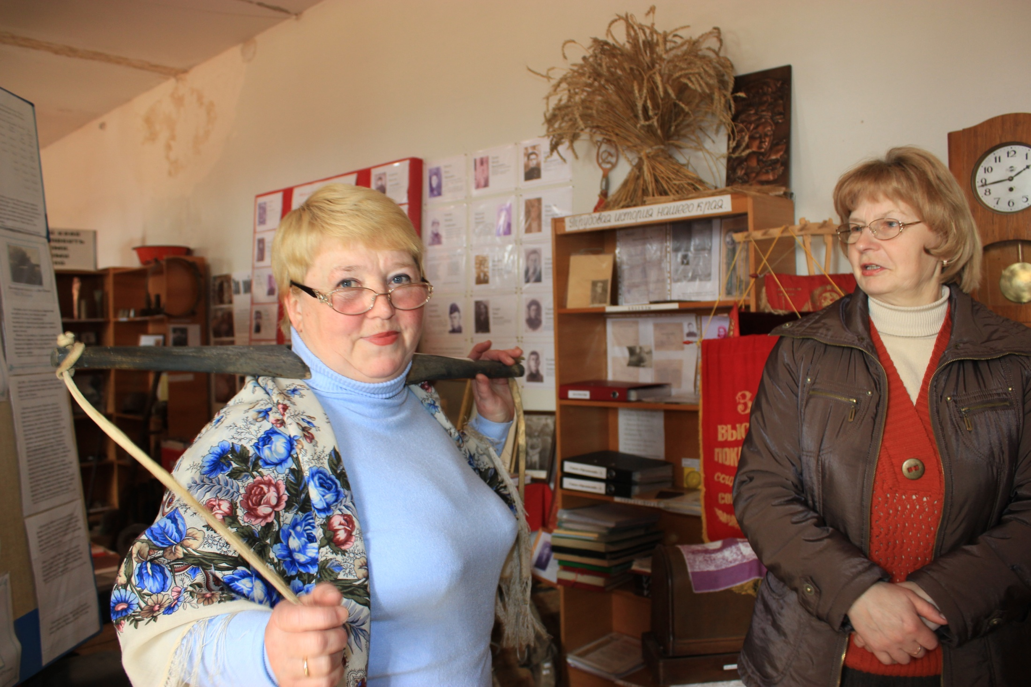

Slide 31
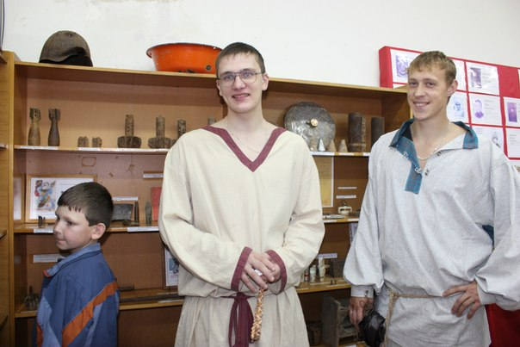

Slide 32
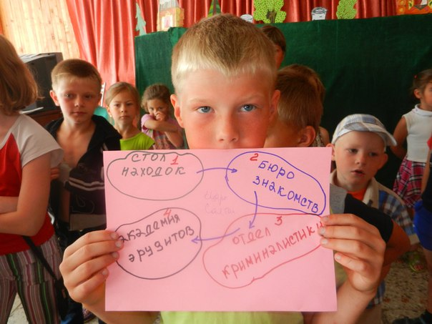

Slide 33
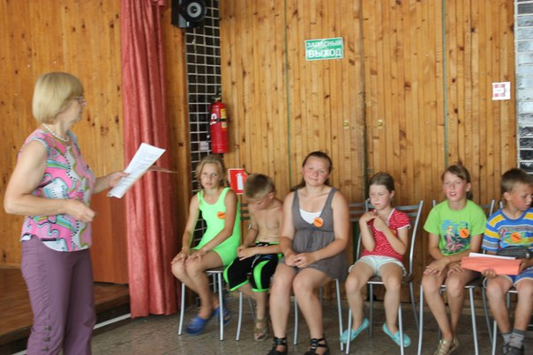

Slide 34
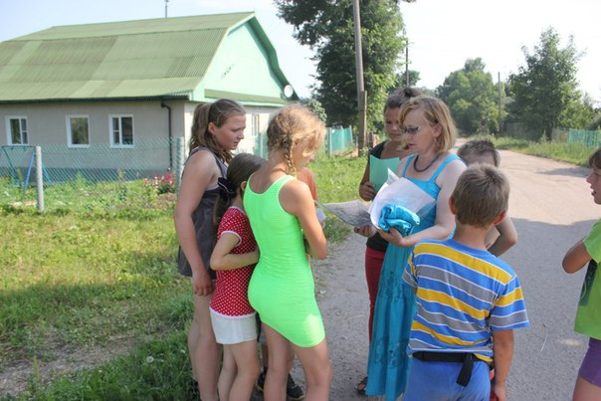

Slide 35
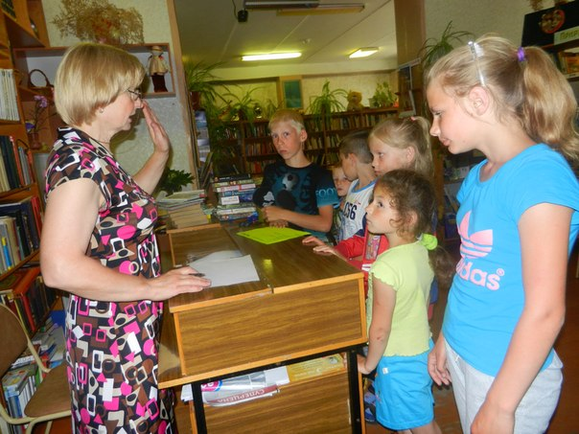

Slide 36
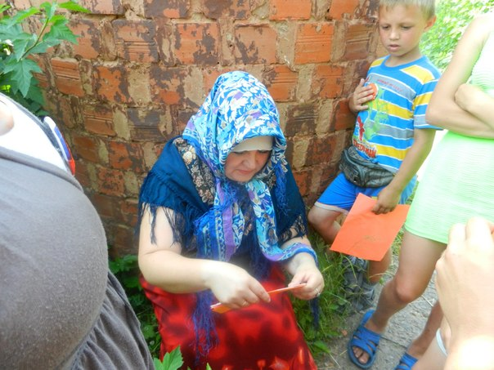

Slide 37
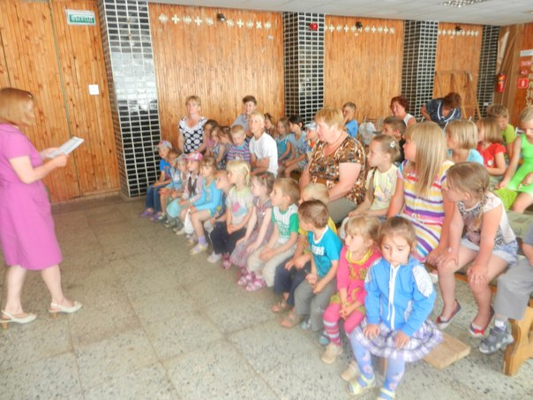

Slide 38
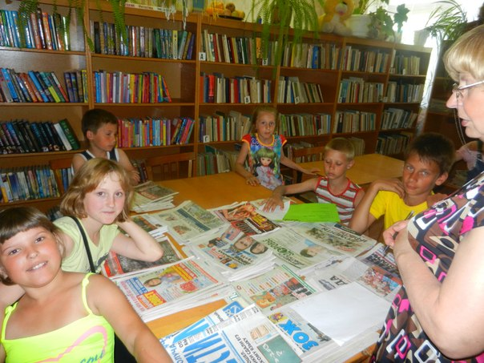

Slide 39
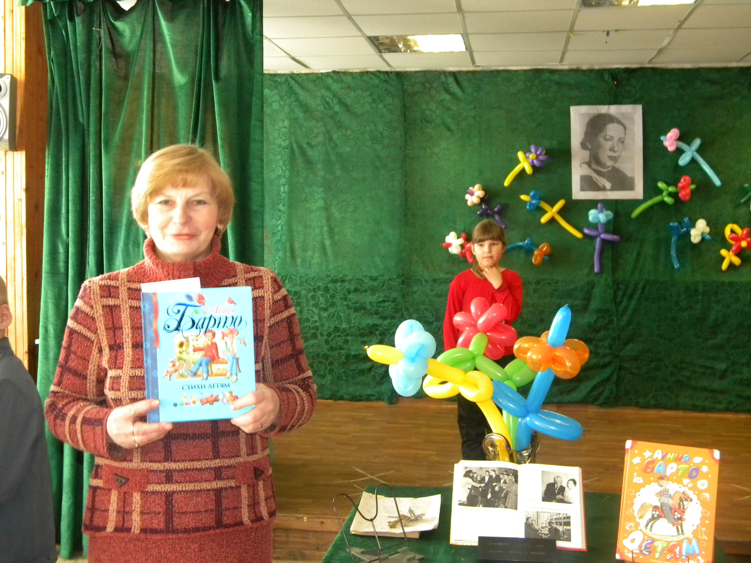

Slide 40
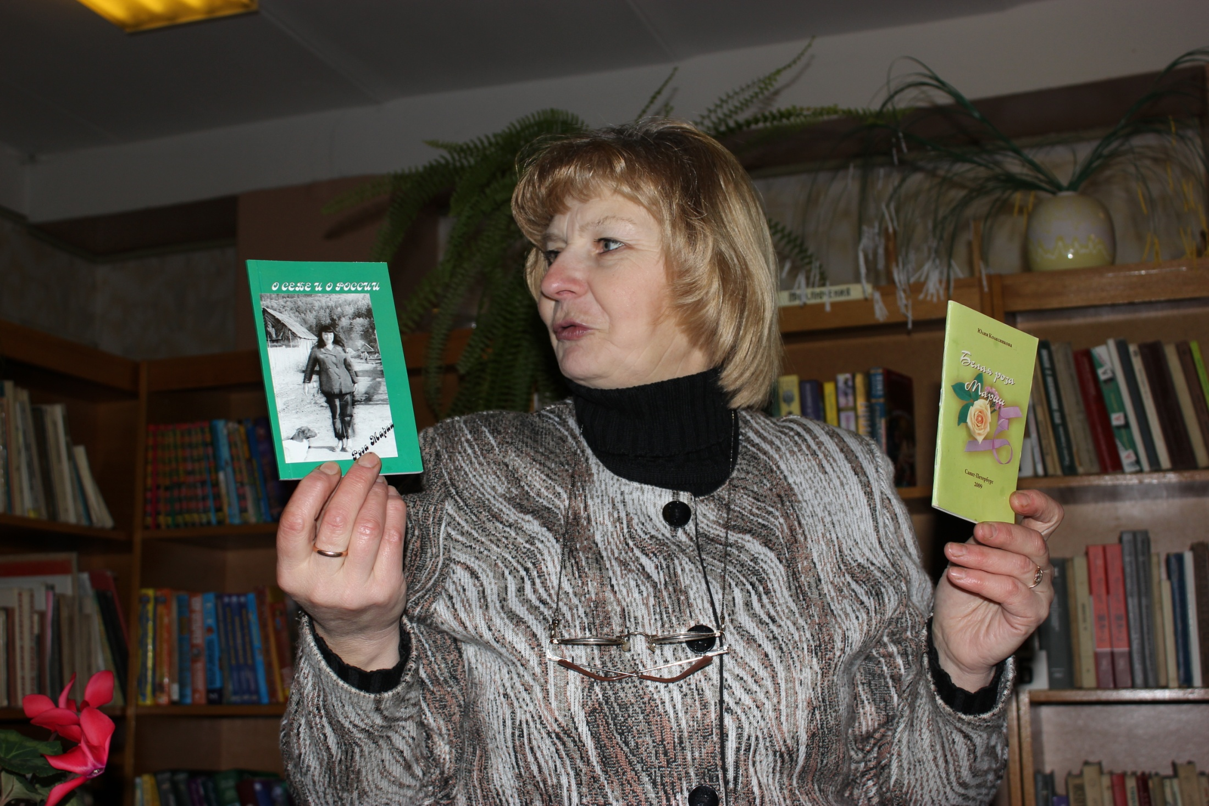

Slide 41
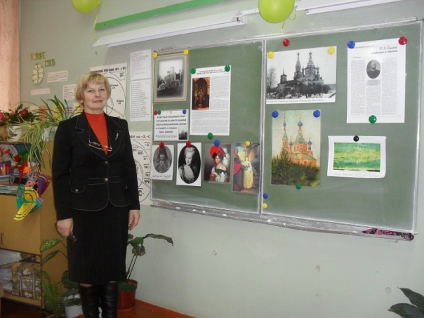

Slide 42
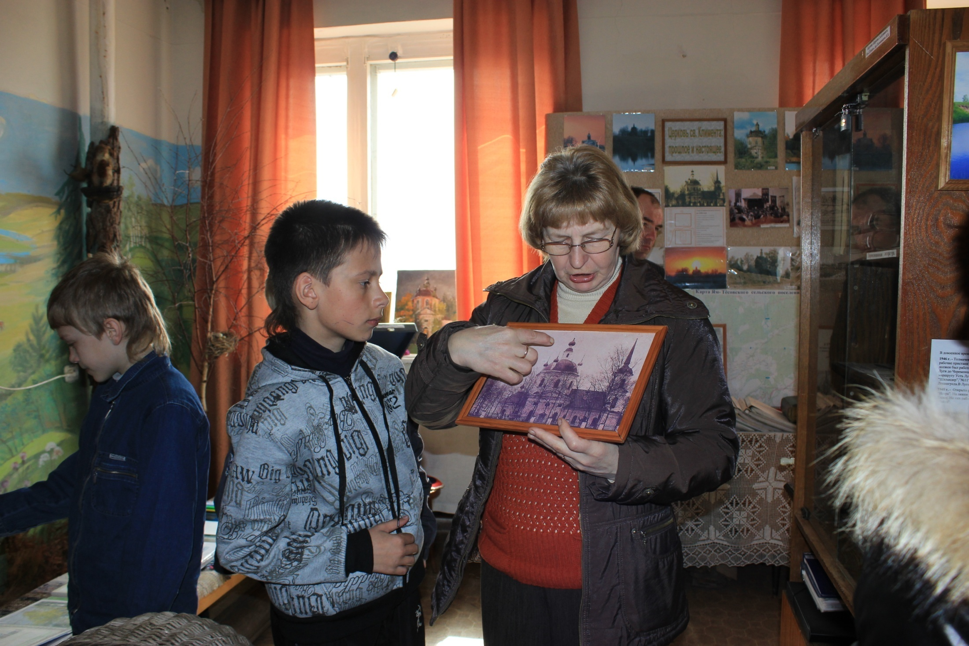

Slide 43
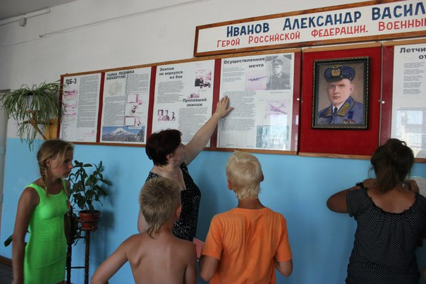

Slide 44
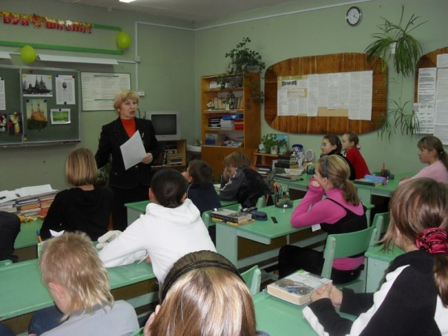

Slide 45
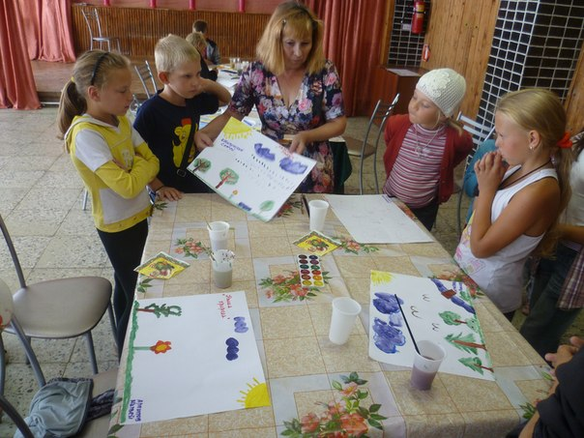

Slide 46
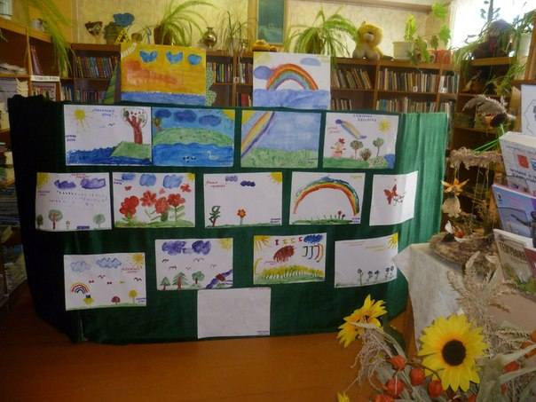

Slide 47
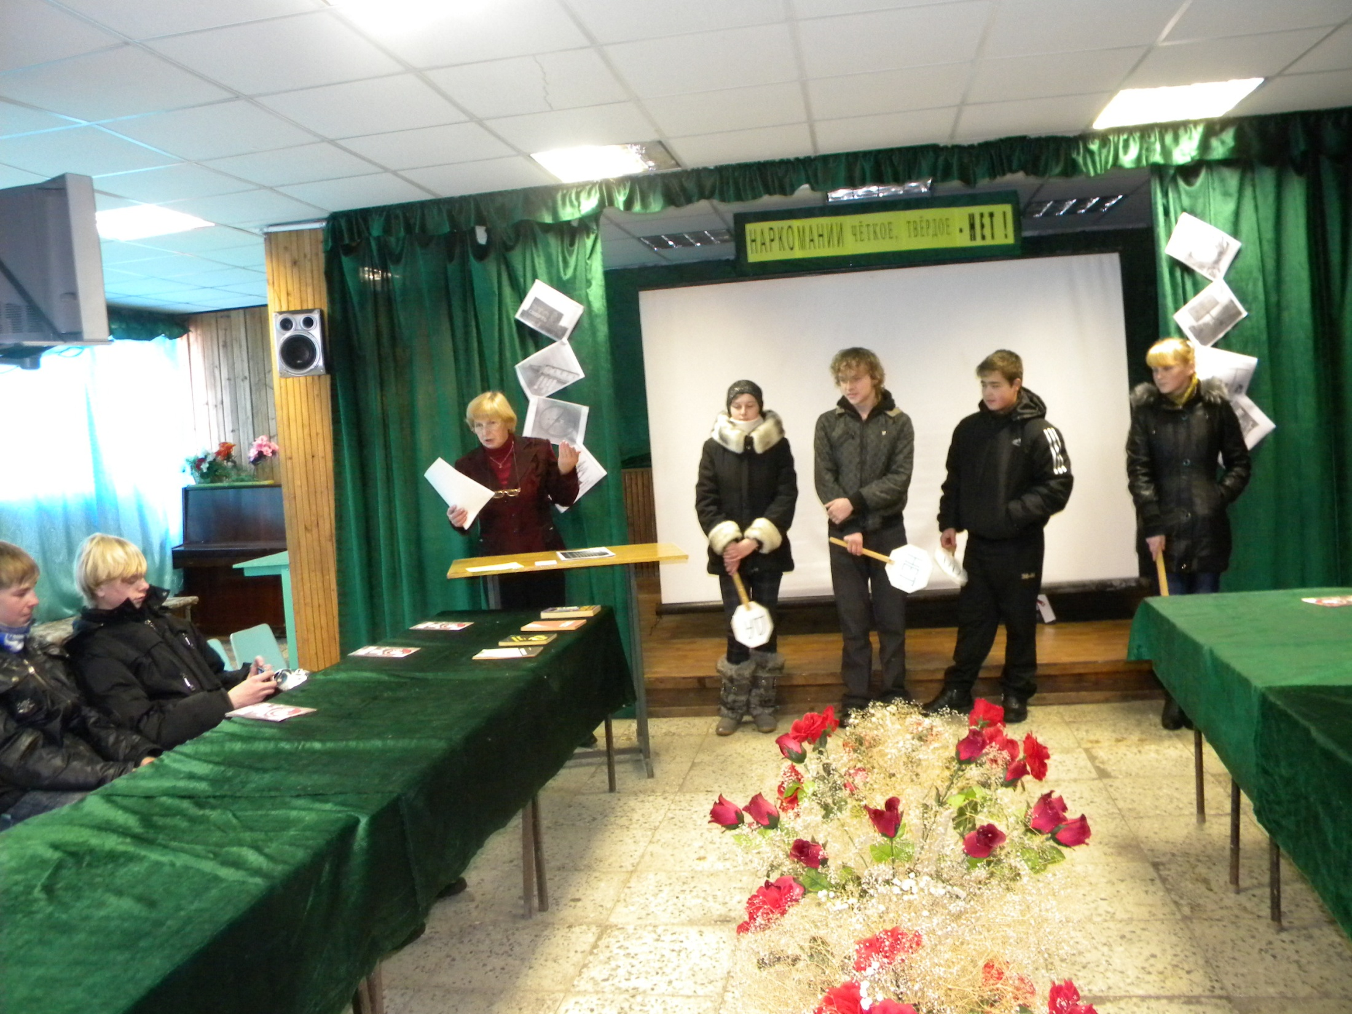

Slide 48
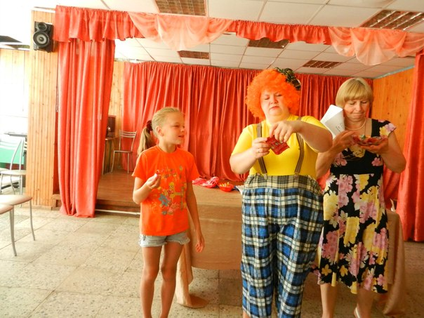

Slide 49
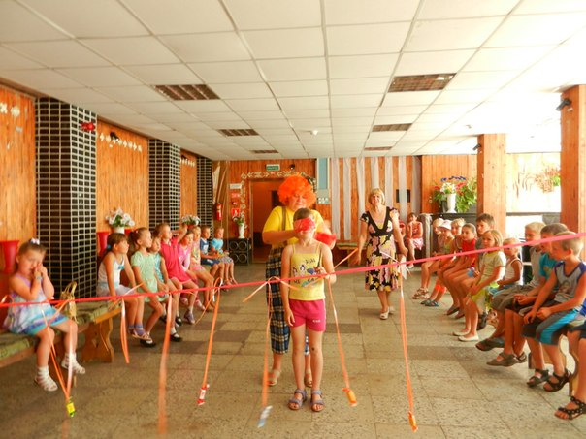

Slide 50
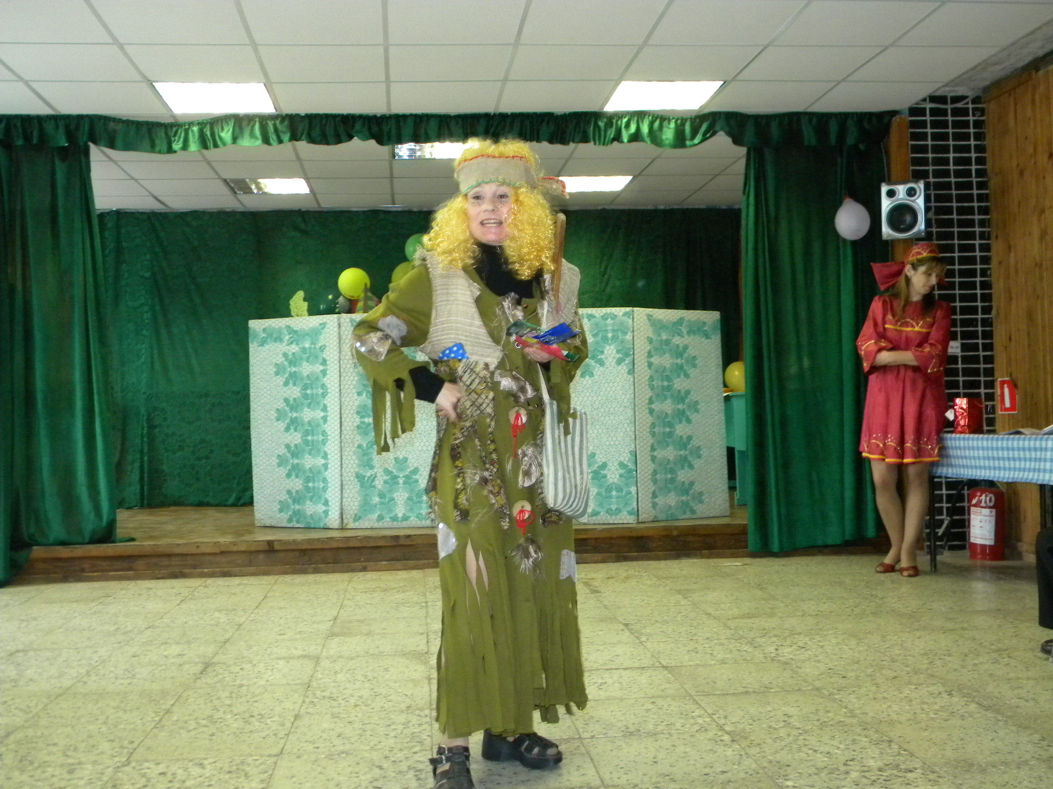

Slide 51


Slide 52


Slide 53


Slide 54


Slide 55


Slide 56


Slide 57


Slide 58


Slide 59


Slide 60


Slide 61


Slide 62


Slide 63


Slide 64

С 1.10. 2013 года в библиотеке открыт центр доступа к общественно значимой информации через интернет.

